Slide 1

MUNTAIA: TXASISA
ELIKATZE SISTEMA ETA MOTORRAK
ROBOTIKA- PROGRAMAZIOA- KONTROLA
BotKar-UPA
2024 - 2025 IKASTURTE BUKAERAKO PROIEKTUA
IES USANDIZAGA-PEÑAFLORIDA-AMARA BHI

Slide 2
ELIKATZE SISTEMA
EZAUGARRIAK
- ELIKATZE ITURRI BAKARRA ERABILIKO DA ARDUINOA ETA MOTORRAK ELIKATZEKO, 9V DC ⎓ .
- MOTORRAK, FUNDUMOTO SHIELD-AREN BITARTEZ ELIKATUKO DA.
- 18650 MOTAKO, LITIO-ION, BERRIZ KARGATZEKO, 2 BATERIA ERABILIKO DIRA.
- ETENGAILU BATEKIN SISTEMA MARTXAN JARRIKO DA.

Slide 3
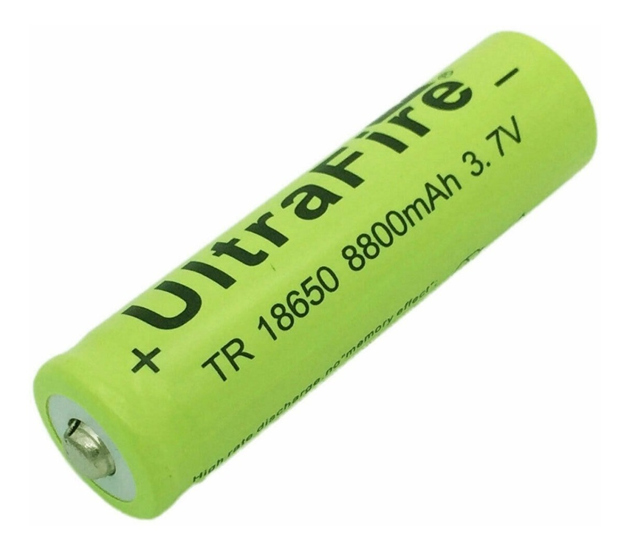
18650 Li-Ion BATERIEN EZAUGARRIAK
https://batteryuniversity.com/learn/article/bu_216_summary_table_of_lithium_based_batteries
https://es.wikipedia.org/wiki/Bater%C3%ADa_de_ion_de_litio
https://bricolabs.cc/wiki/guias/reciclando_baterias_de_portatil_recuperando_baterias_18650
- TENTSIO NOMINALA: 3,7V
- GEHIENEZKO TENTSIOA: 4,2V
- GUTXIENEZKO TENTSIOA: 2,7V
- BERRIZ KARGATZEKO PILAK DIRA.
- ZIRKUITU BAKARRA OSO ARRISKUTSUA DA, BEROTU ETA EZTANDA EGITEN DUELAKO.

Slide 4
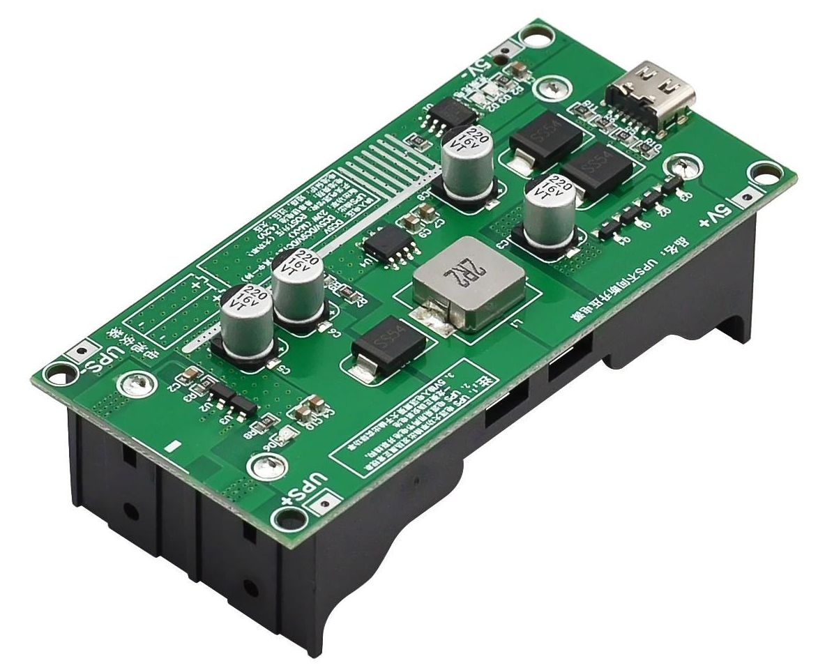
18650 Li-Ion BATERIEN EUSKARRIA + KARGADOREA + DC-DC BOOSTER
- 2, 18650 Li-Ion BATERIENTZAKO EUSKARRIA
- BATERIAK PARALELOAN KONEKTATUTA.
- POLARITATEA ZAINDU BATERIAK JARTZERAKOAN.
- BATERIAK KARGATZEKO AUKERA.
- USB C MOTAKO KONEKTORE BATEN BIDEZ: 5V DC
- DC-DC BOOSTER: JATORRIZKO TENTSIOA ALTXATU EGITEN DU.
- GURE KASUAN 9V DC EMANGO DIZKIGU, 1,6A GEHIENEZ. GUZTIRA 15W.
- BATERIENTZAKO BABES ZIRKUITUAK: gainkarga, gaindeskarga, gaintenperatura, gainkorrontearen aurkako babesa.

Slide 5
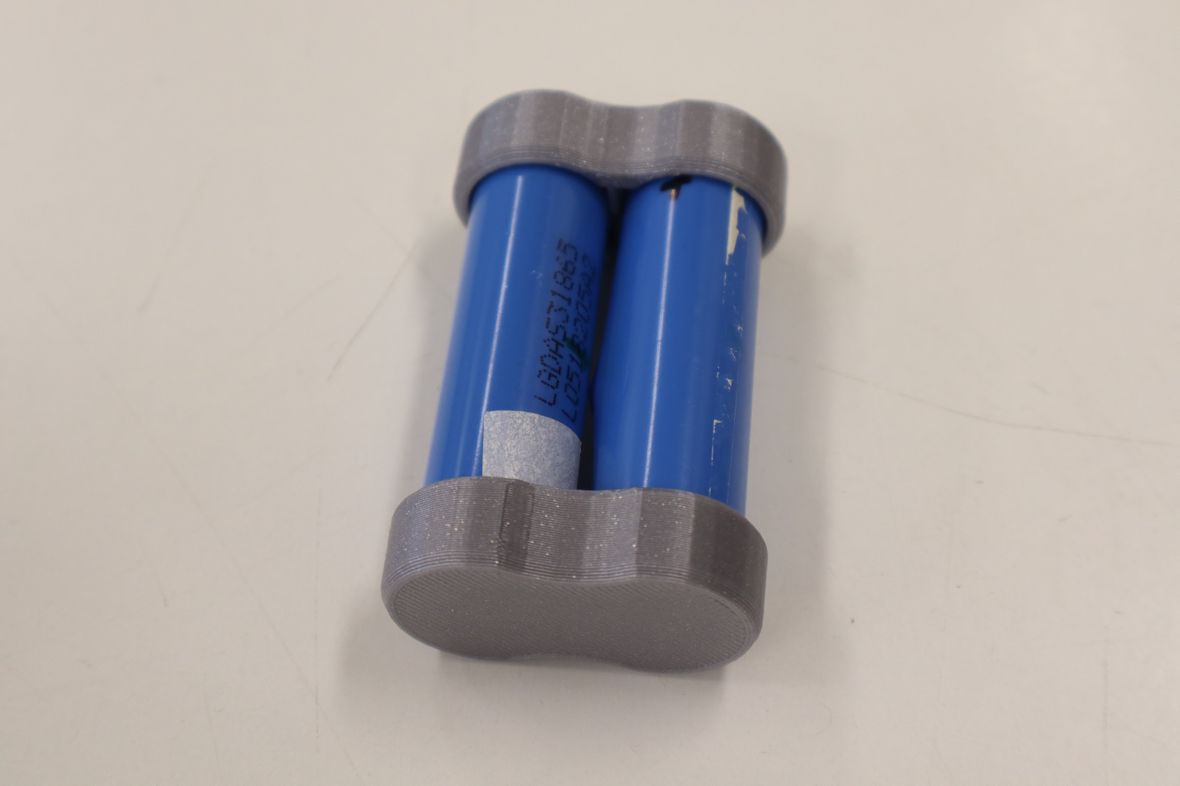
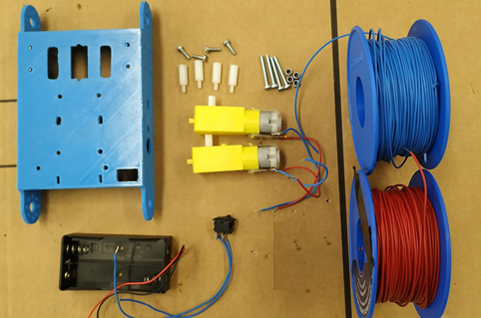
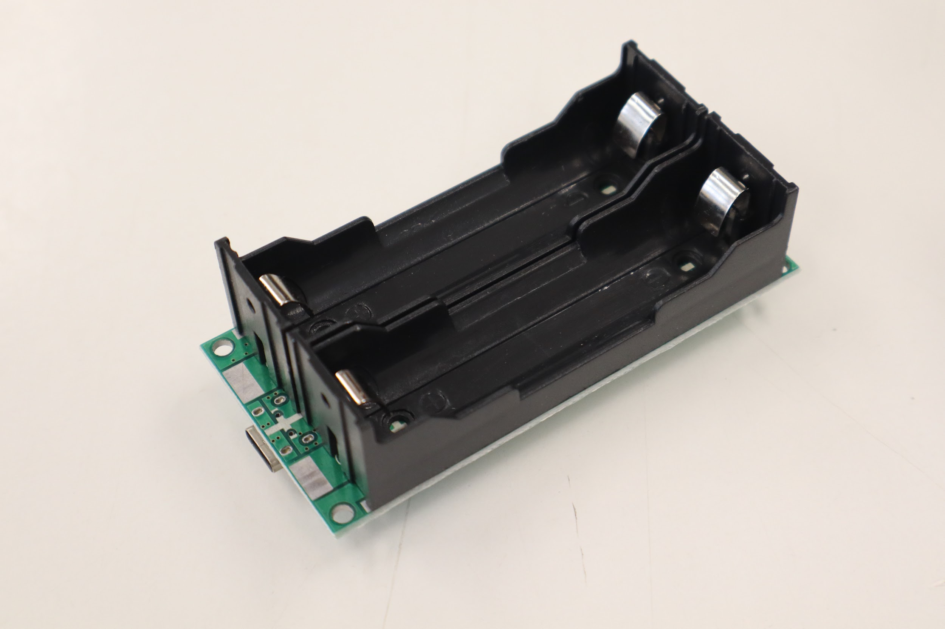
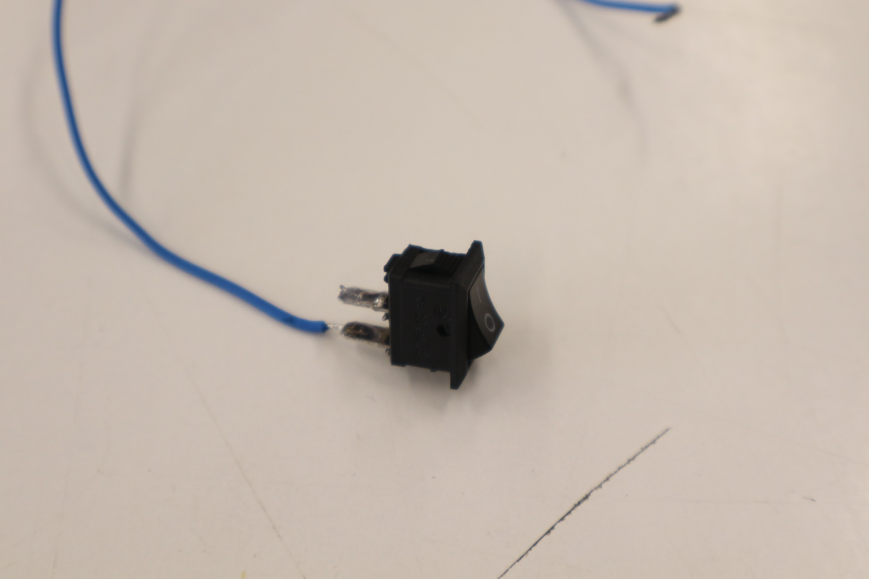
MATERIALA

Slide 6
URRATSAK
1.- KABLEAK PRESTATU: ZURITU ETA ESTAINATU
2.- BATERIA EUSKARRIAREN KONEXIO PUNTUETAN ESTAINUA JARRI
3.- BATERIA EUSKARRIAN ELIKADURARAKO KABLEAK KONEKTATU.
4.- ETENGAILUAN 2. KABLE URDINA KONEKTATU..
5.- PILA EUSKARRIA TXASISEAN LOTU
6.- ETENGAILUA TXASISEAN JARRI.

Slide 7
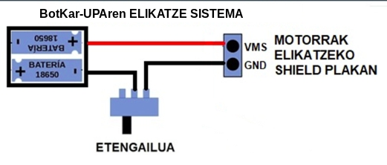
ELIKATZE SISTEMAREN KONEXIO ESKEMA

Slide 8
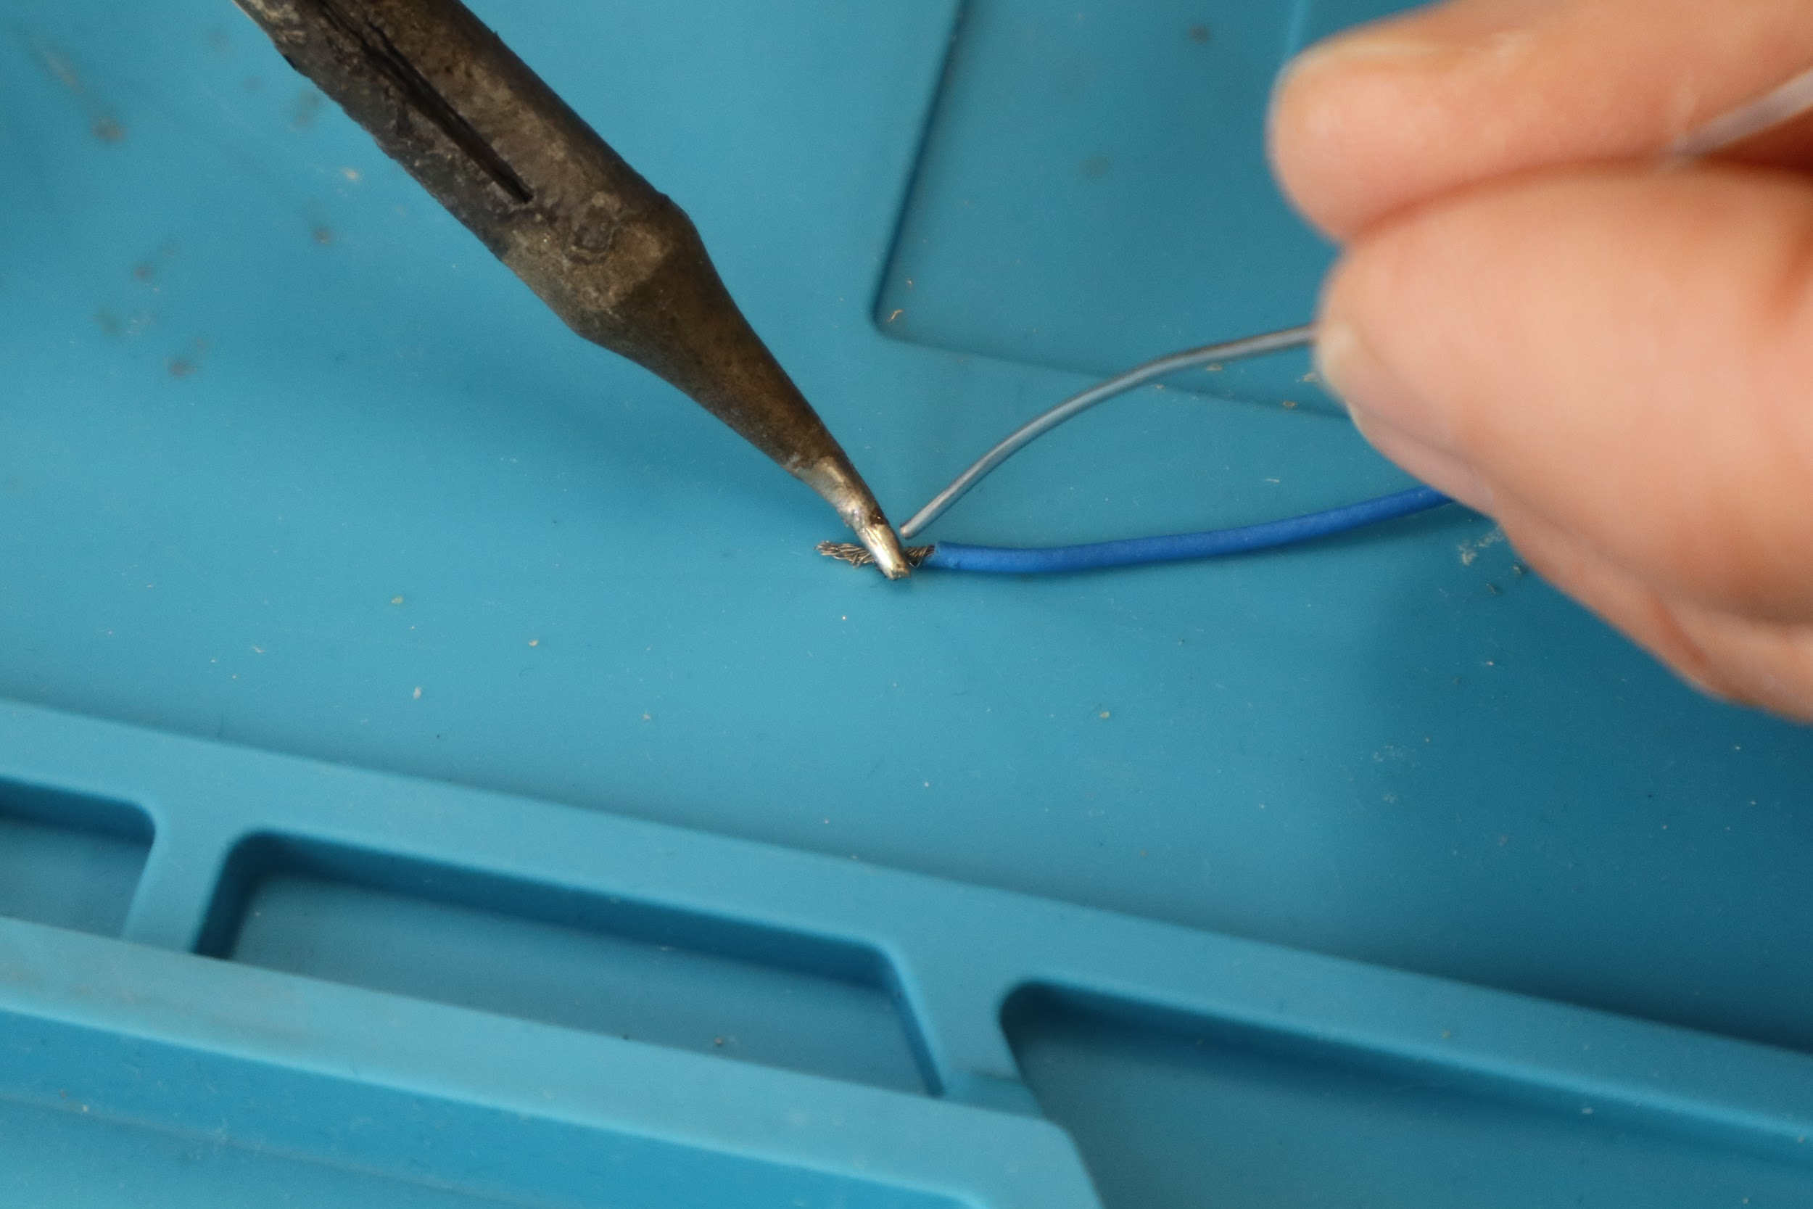
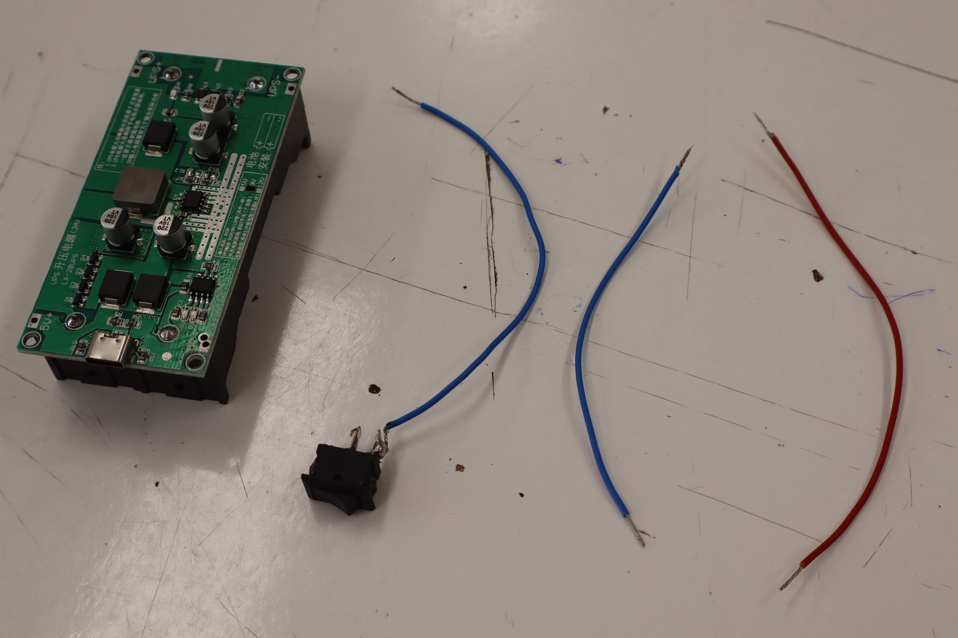
1.- KABLEAK PRESTATU: ZURITU ETA ESTAINATU
KABLEEK 15cm INGURU NEURTUKO DUTE
KABLEAK PRESTATU:
NEURRIA HARTU
ZURITU
HILETXOAK BIRIBILKATU
ESTAINOA EMAN

Slide 9
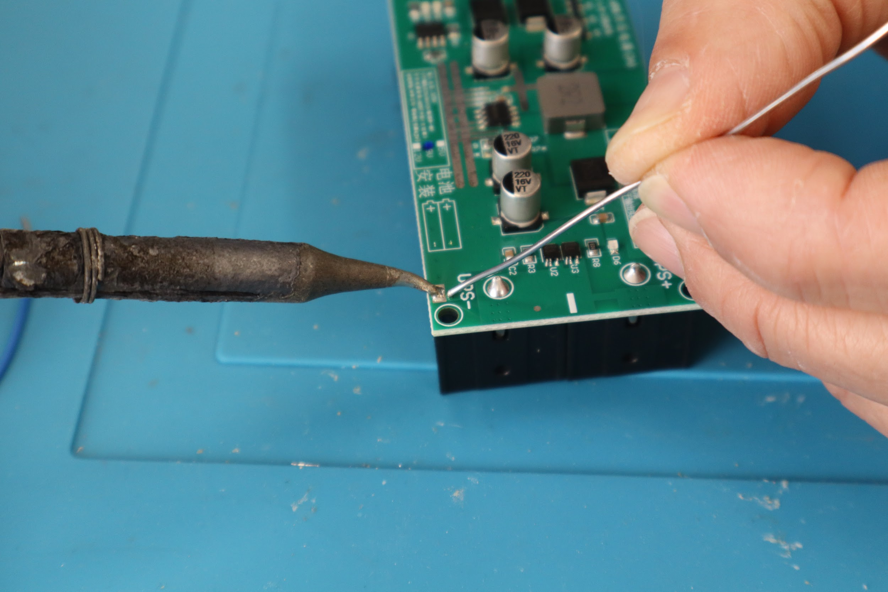
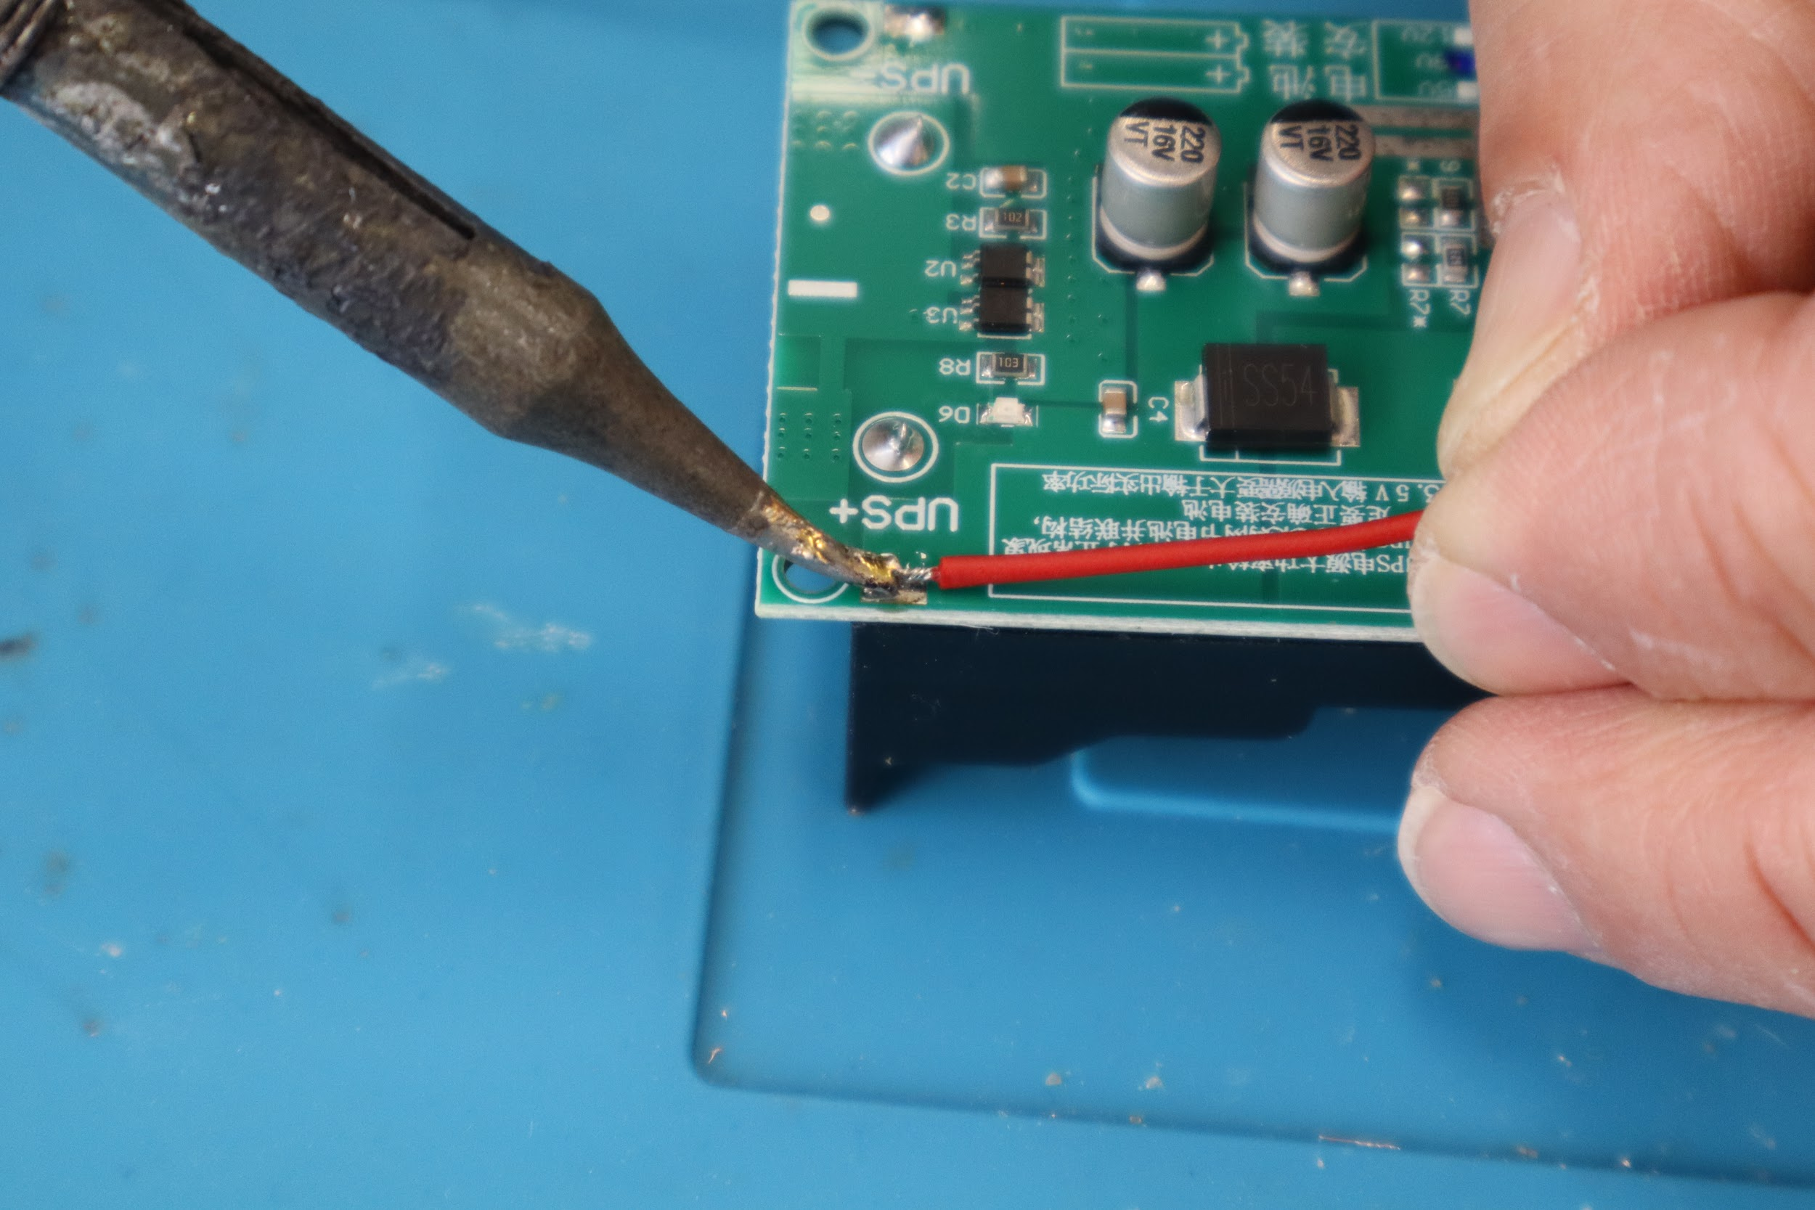
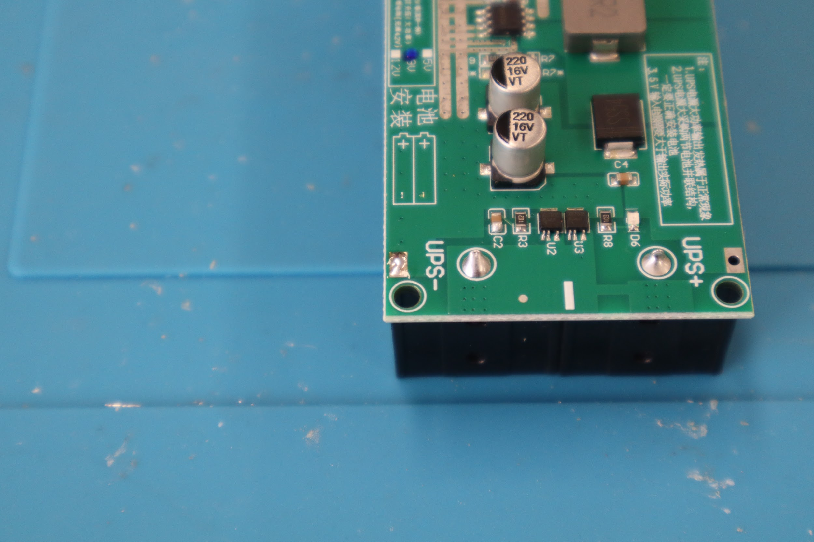
2.-3.- BATERIA EUSKARRIAREN KONEXIO PUNTUETAN ESTAINUA JARRI ETA KABLEAK KONEKTATU

Slide 10
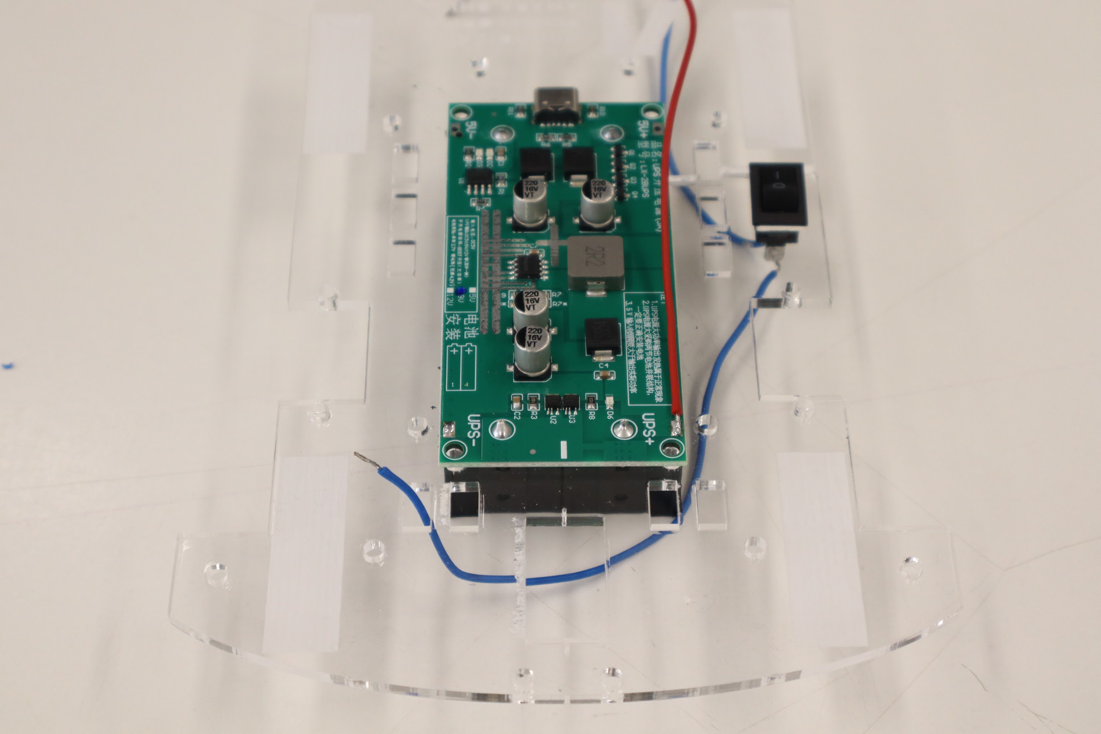
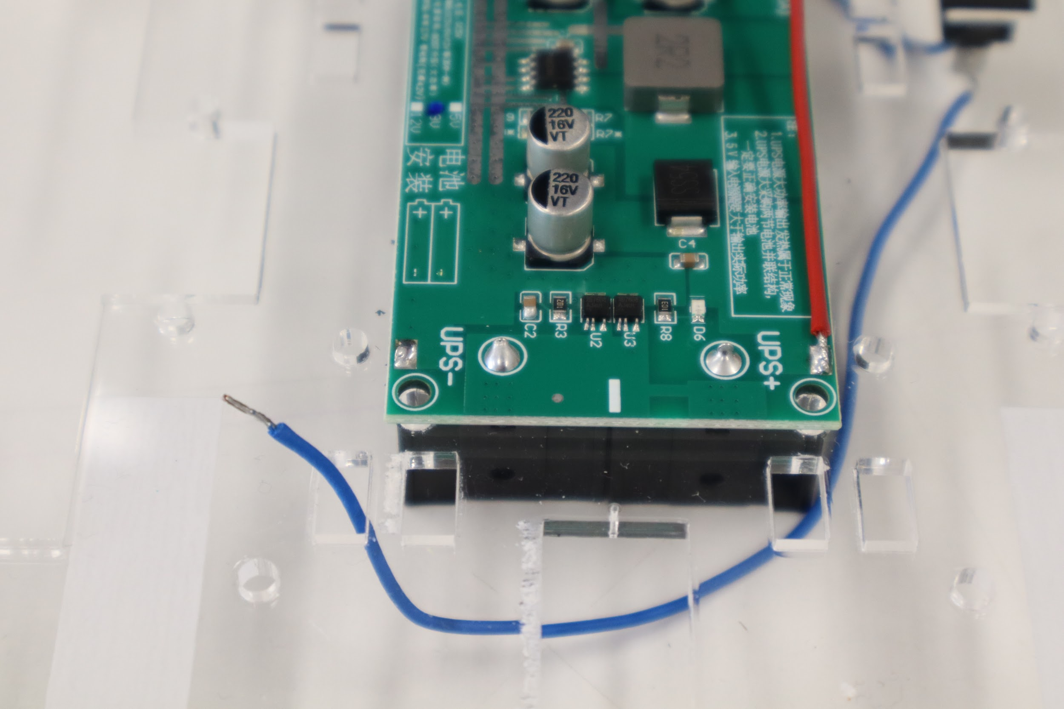
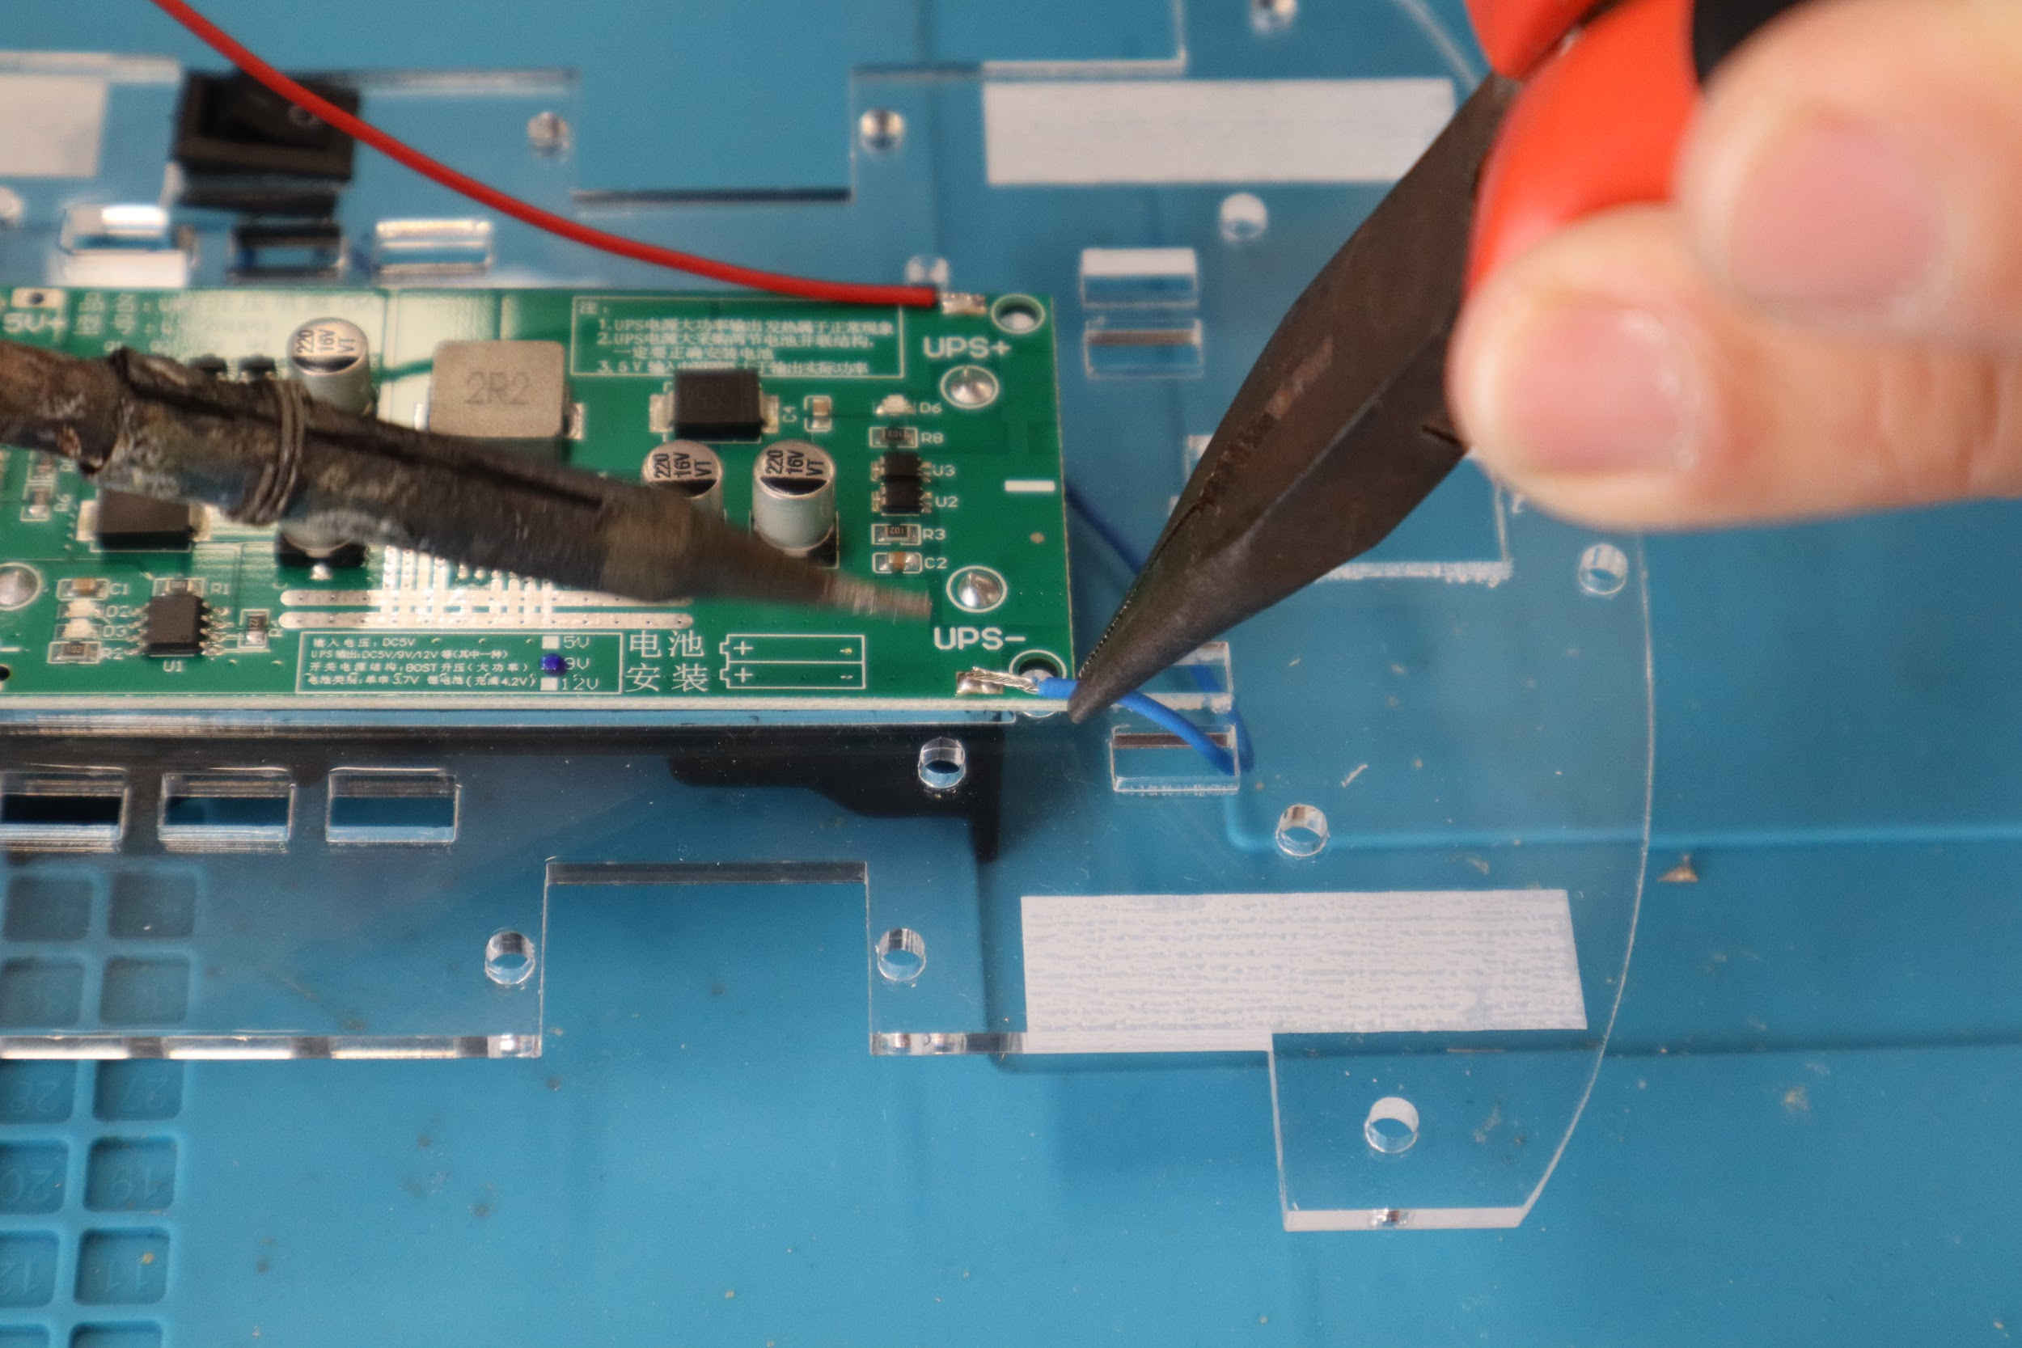
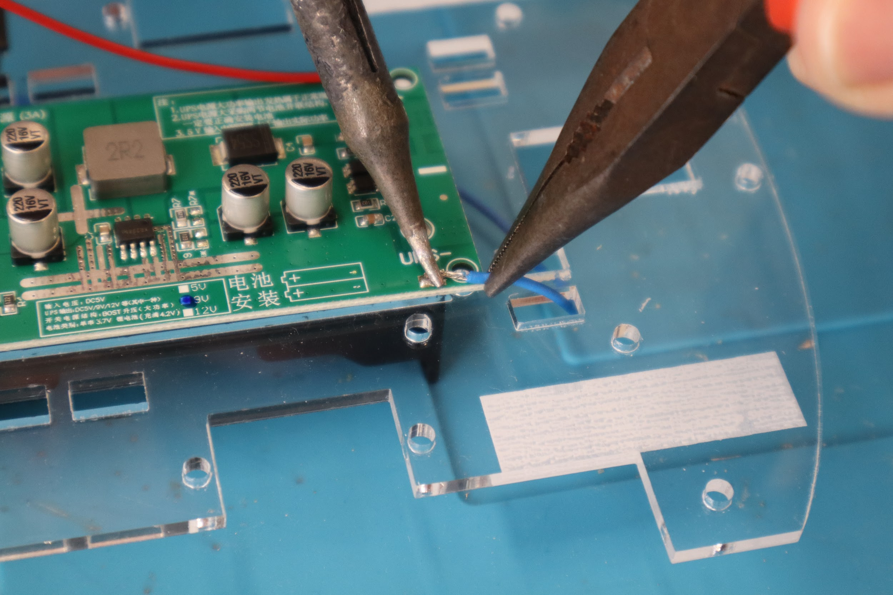
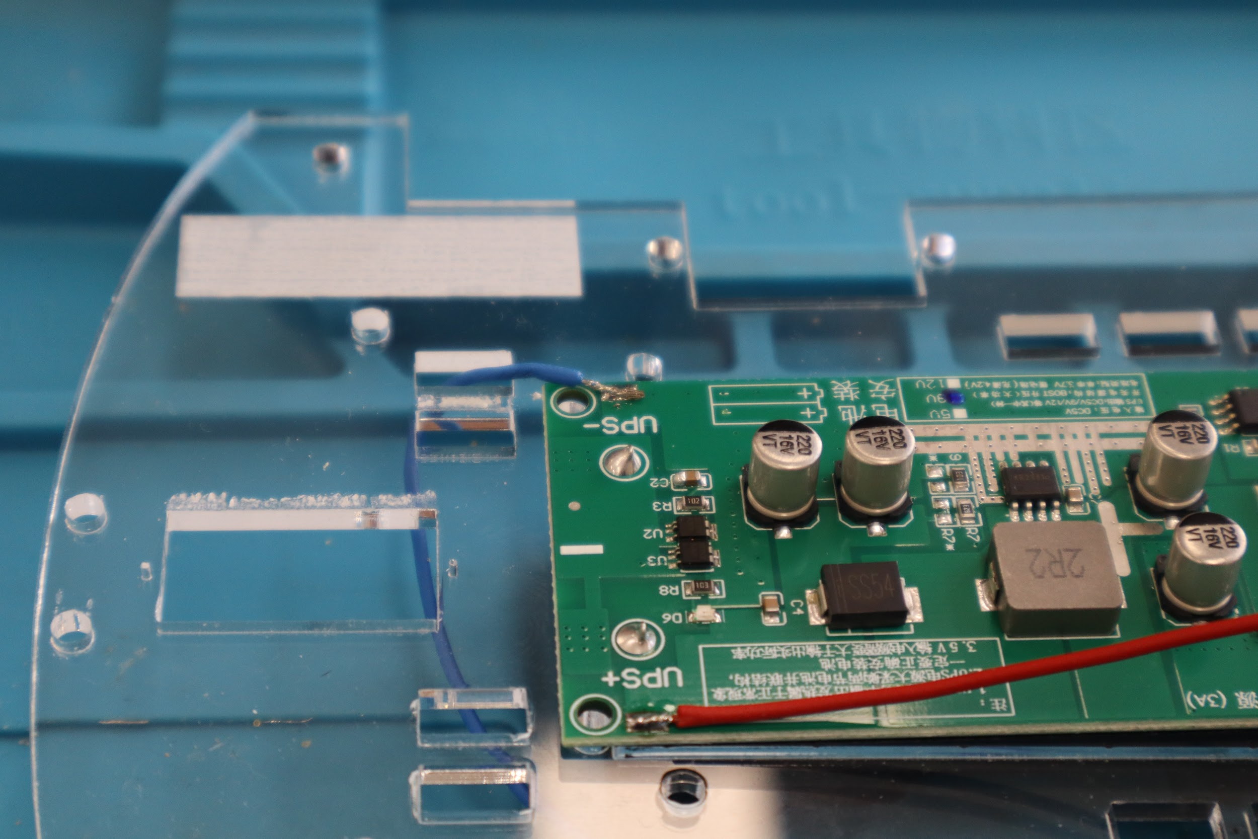
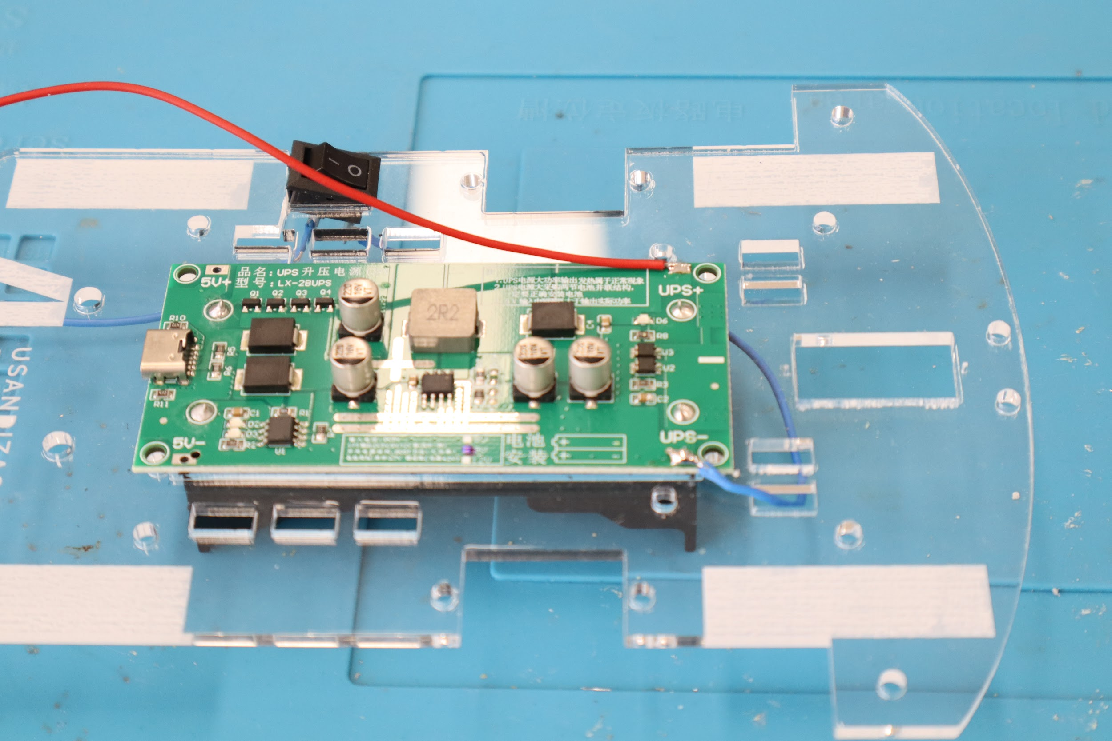
4.- 5.- 6.- KABLE URDINA ETENGAILUAN KONEKTATU, ETENGAILUA ETA BATERIA EUSKARRIA TXASISEAN JARRI

Slide 11
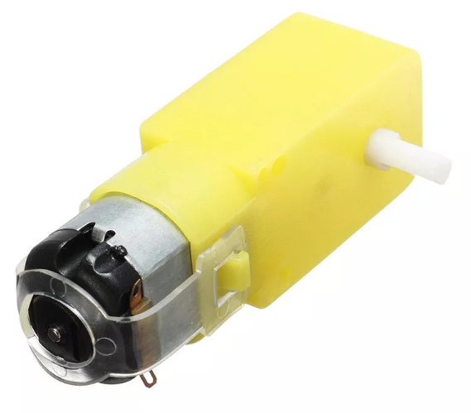
MOTORRAK
DC (KORRONTE ZUZENEKO) MOTORRAK ERABILIKO DIRA, ROBOTA MUGIARAZATEKO.
EZAUGARRIAK:
3-6V. BITARTEAN LAN EGITEN DUTE
TRANSMIZIO ERLAZIOA: 1:48
3Vtan: 70mA, 95bm., 0,6Kg.cm(momentua).
6Vtan: 80mA, 200bm., 1,1Kg.cm(momentua).
Korrontea hutsean: ≤200mA @ 6V, ≤150mA @ 3V
Abiadura hutsean: 200 ± 10%RPM @ 6V, 90 ± 10%RPM @ 3V

Slide 12
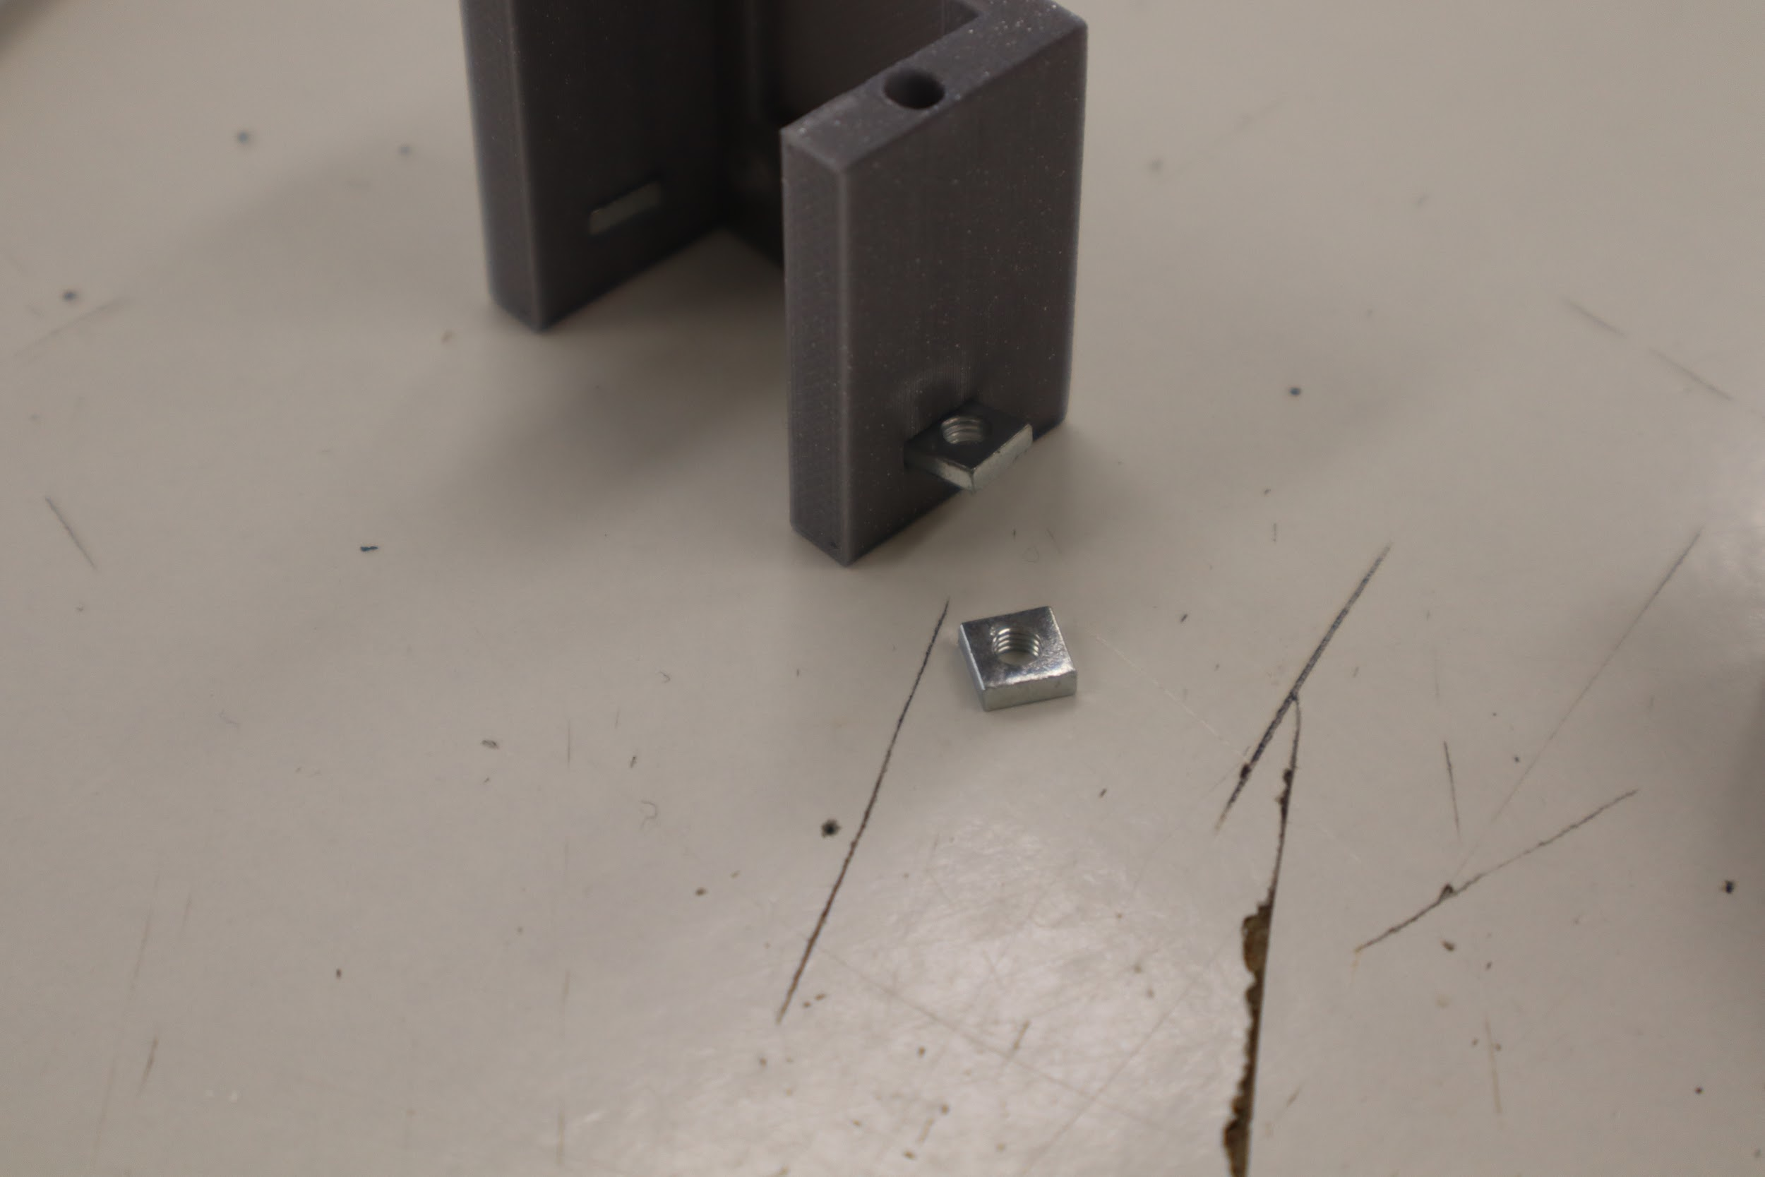
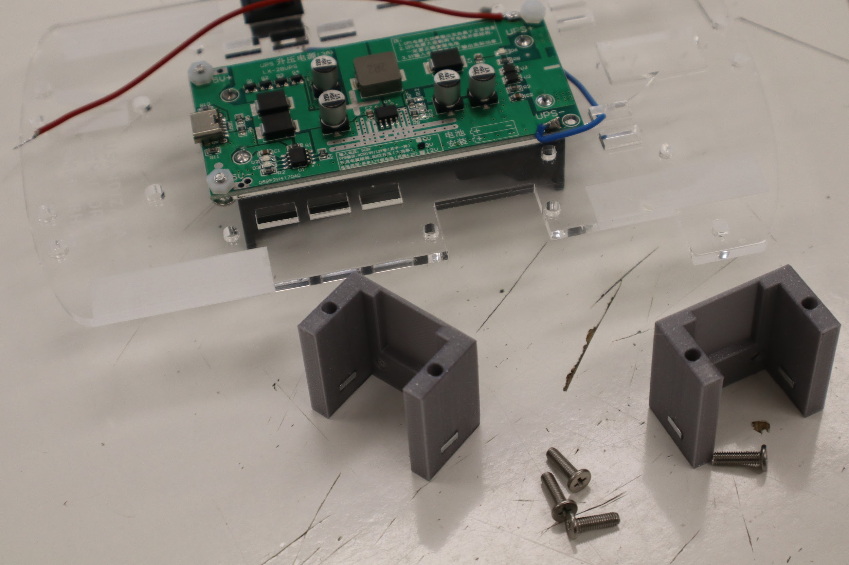
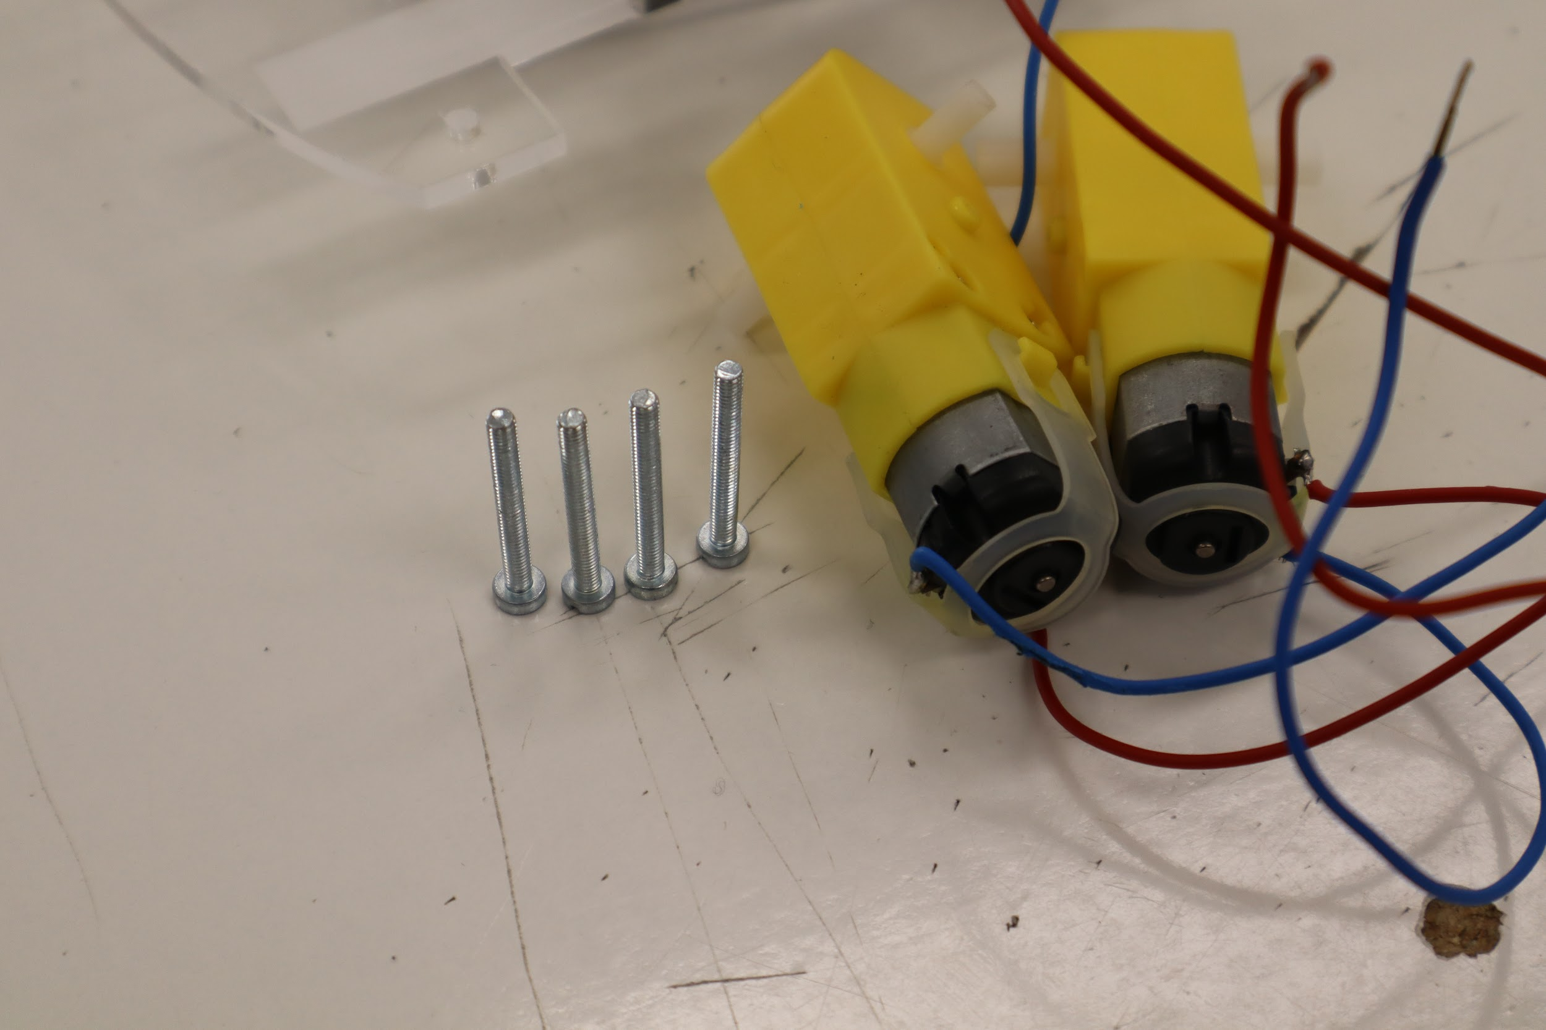
MATERIALA
LOTURA OSAGAIAK:
ELIKATZE ITURRIRAKO:
M3 NYLON AZKOINAK: 4
M3x8 NYLON TORLOJUAK: 4
MOTORRENTZAKO:
M3 AZKOINAK: 4
M3 AZKOIN KARRATUAK: 4
M3x10 TORLOJUAK: 4
M3x25 TORLOJUAK: 4

Slide 13
URRATSAK
1.- MOTORREN EUSKARRIETAN AZKOINAK SARTU: NORMALAK ETA LAUKIDUNAK
2.- MOTORREN EUSKARRIAK TXASISEAN LOTU
3.- MOTORRAK EUSKARRIETARA LOTU

Slide 14
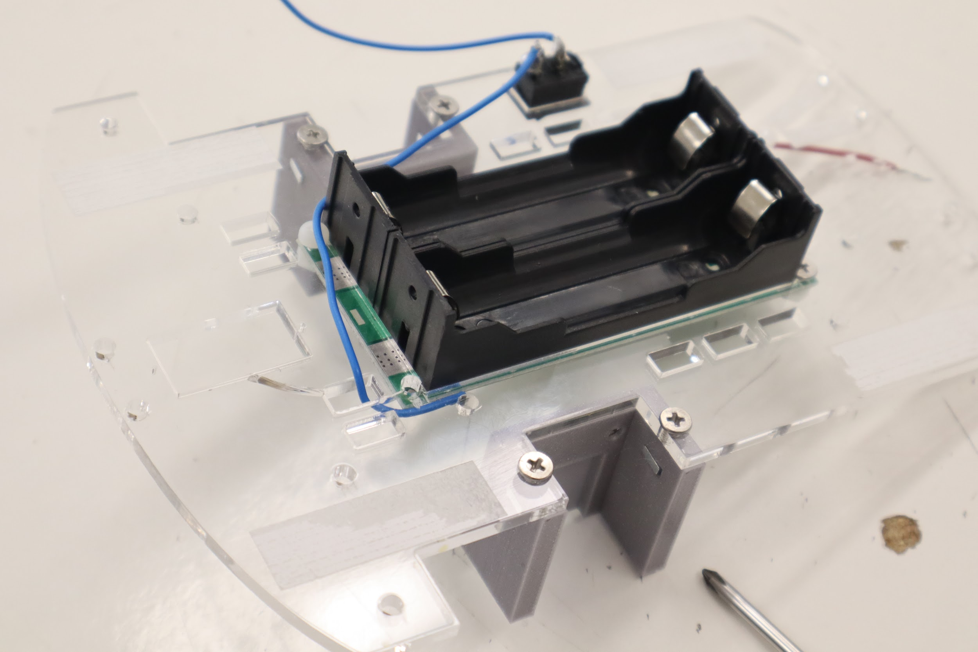
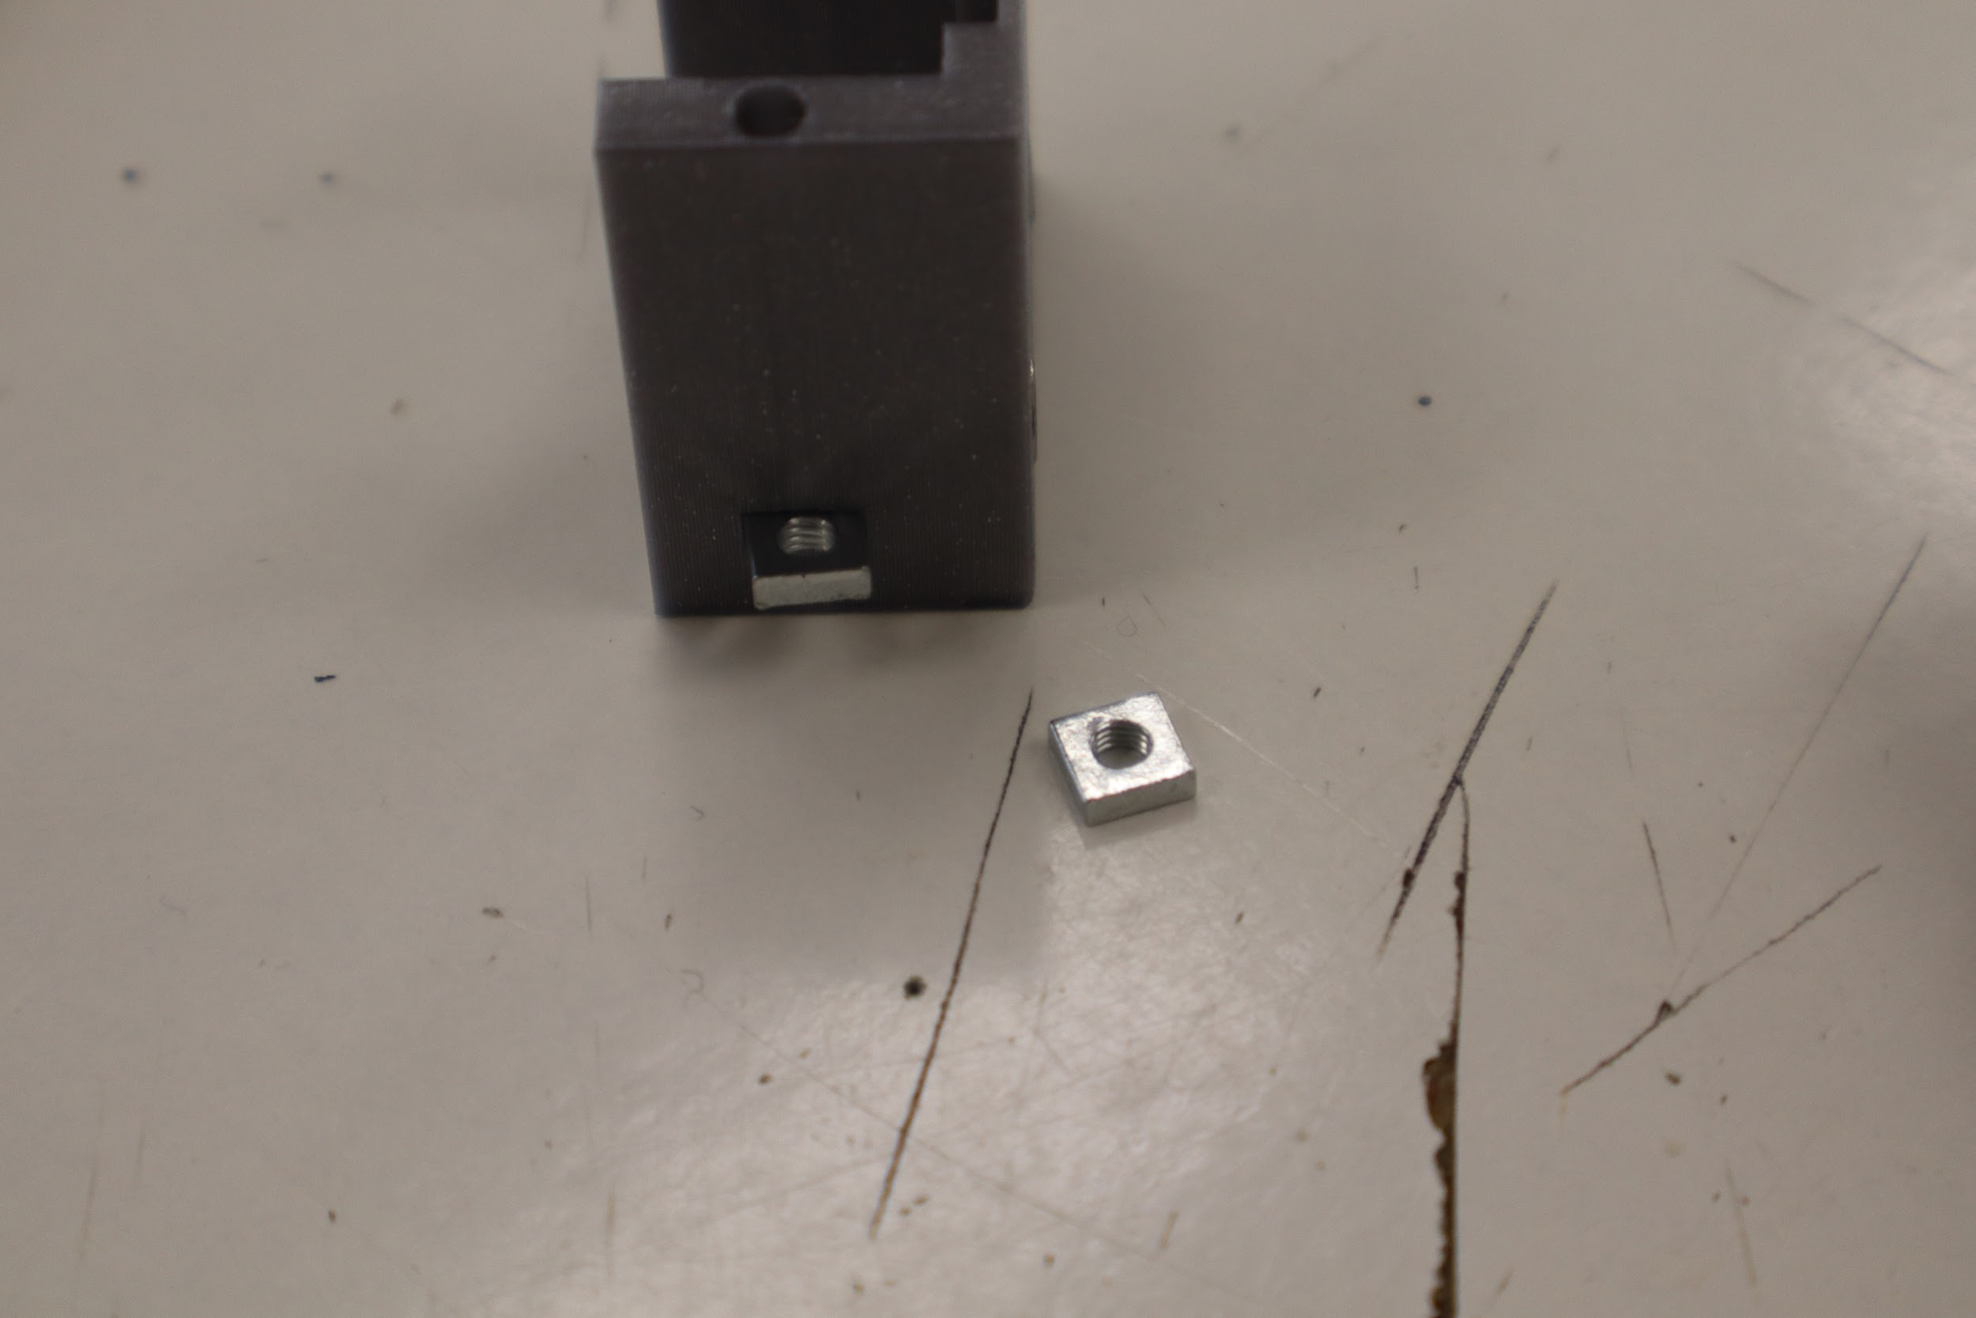
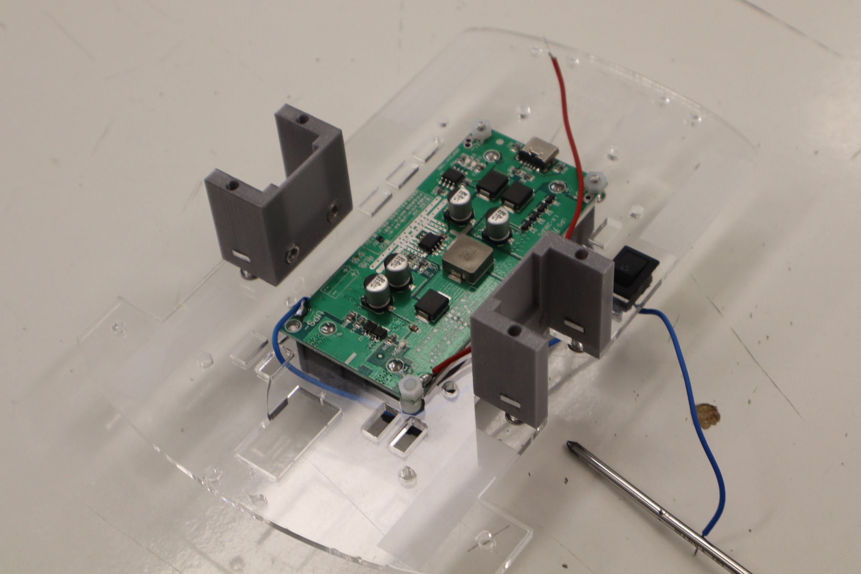
1.- 2.- MOTORREN EUSKARRIETAN AZKOINAK SARTU: NORMALAK ETA LAUKIDUNAK ETA MOTORREN EUSKARRIAK TXASISEAN LOTU

Slide 15
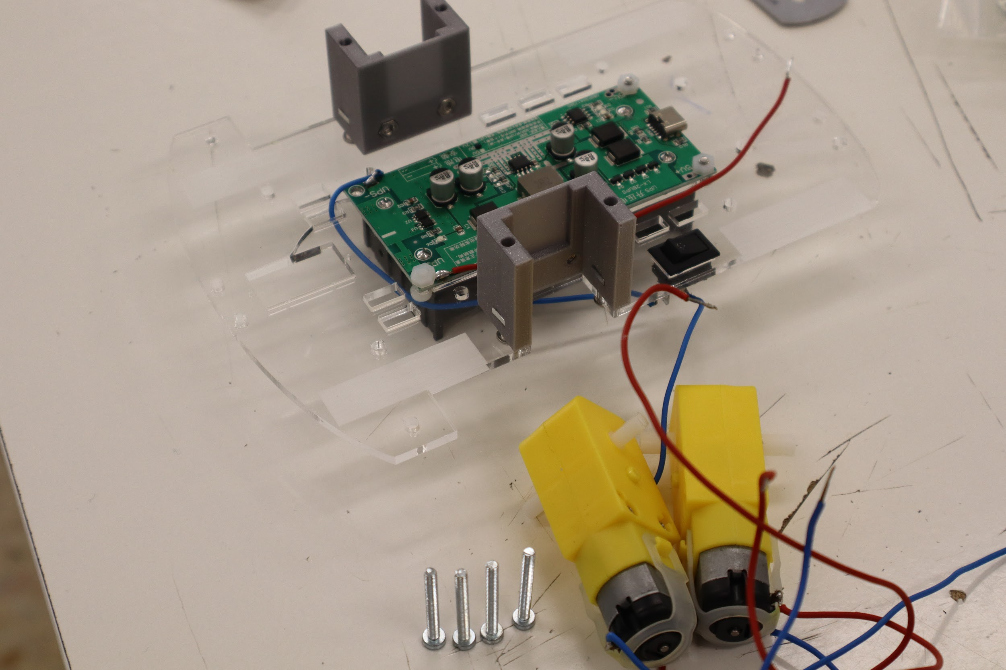
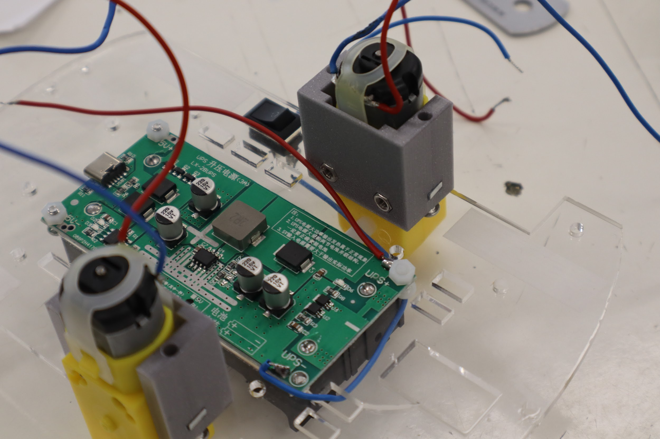
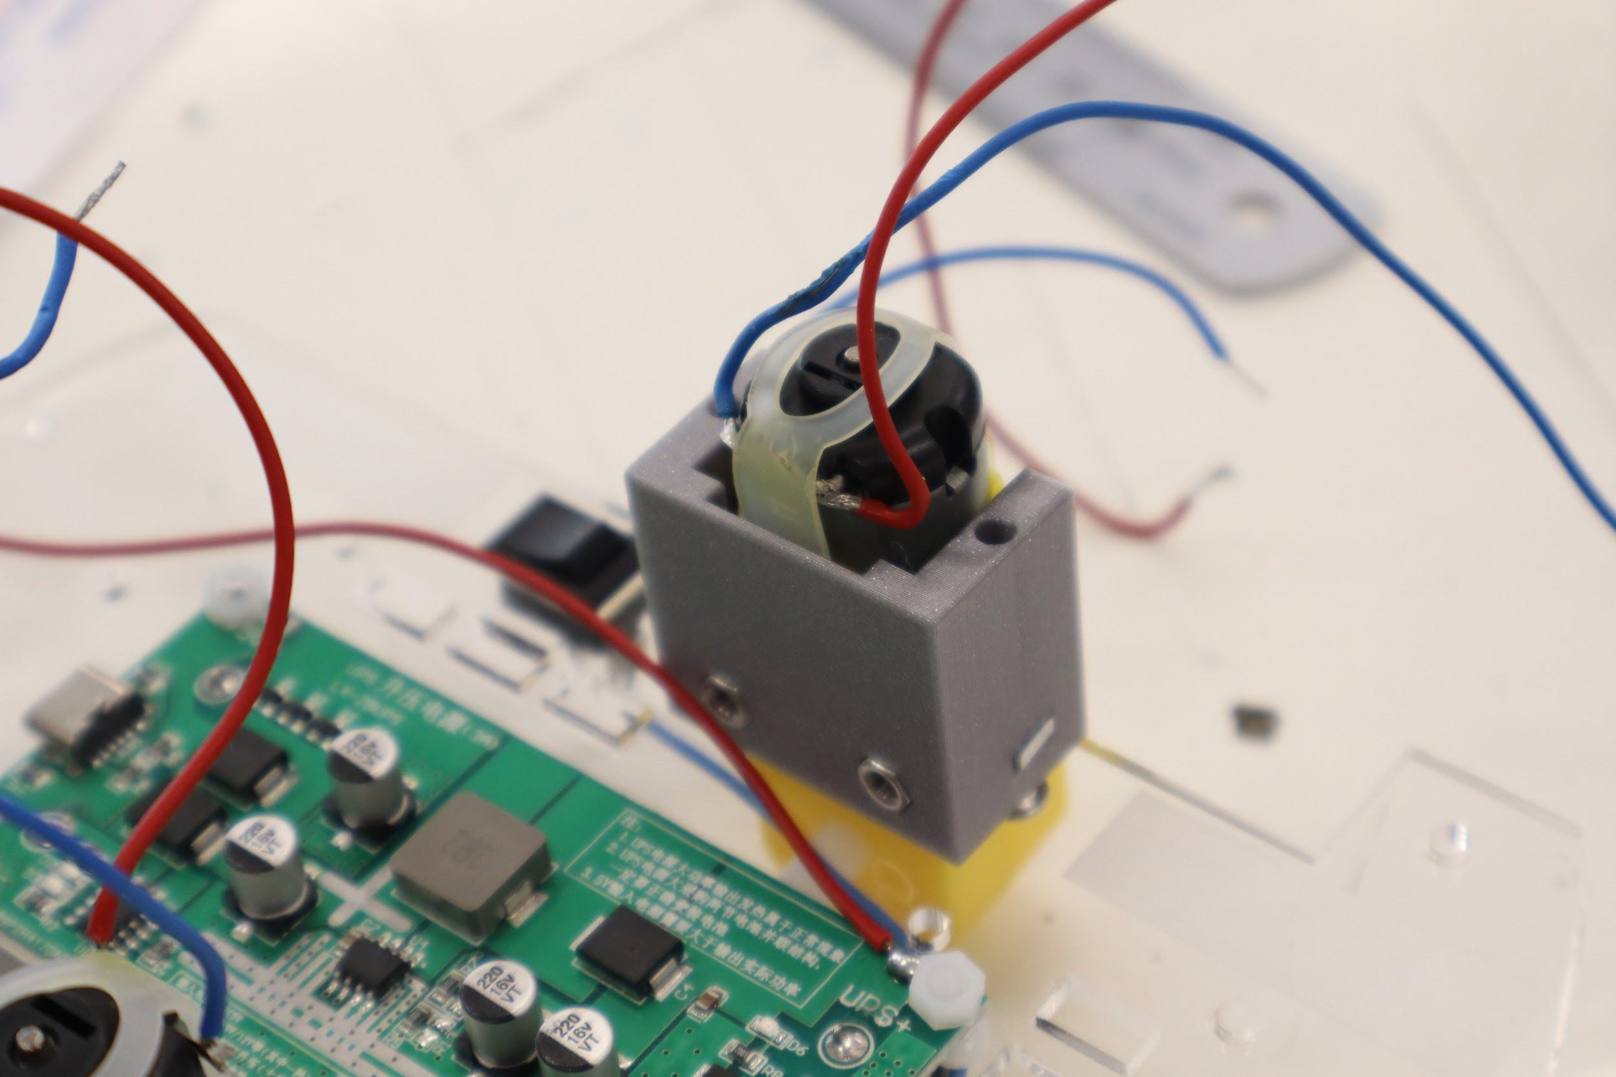
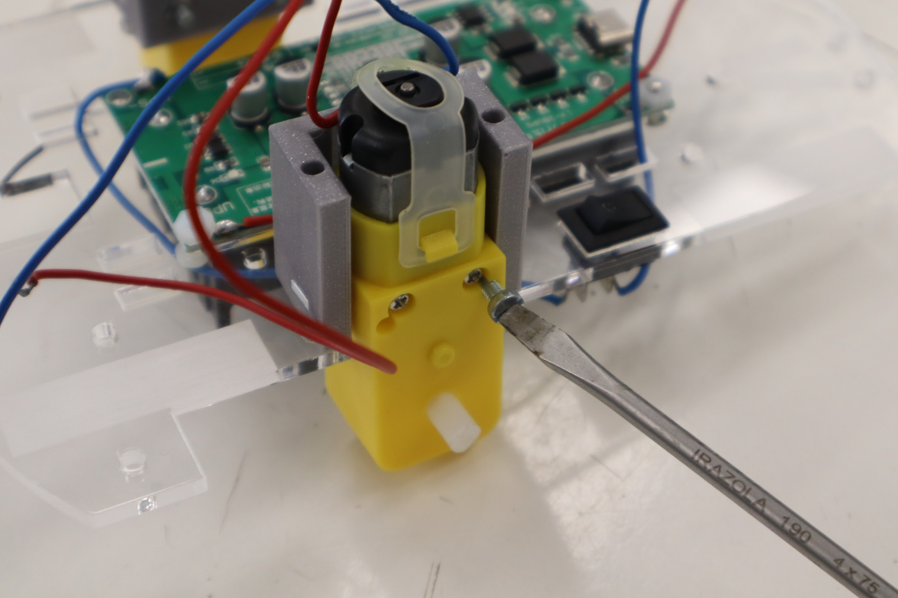
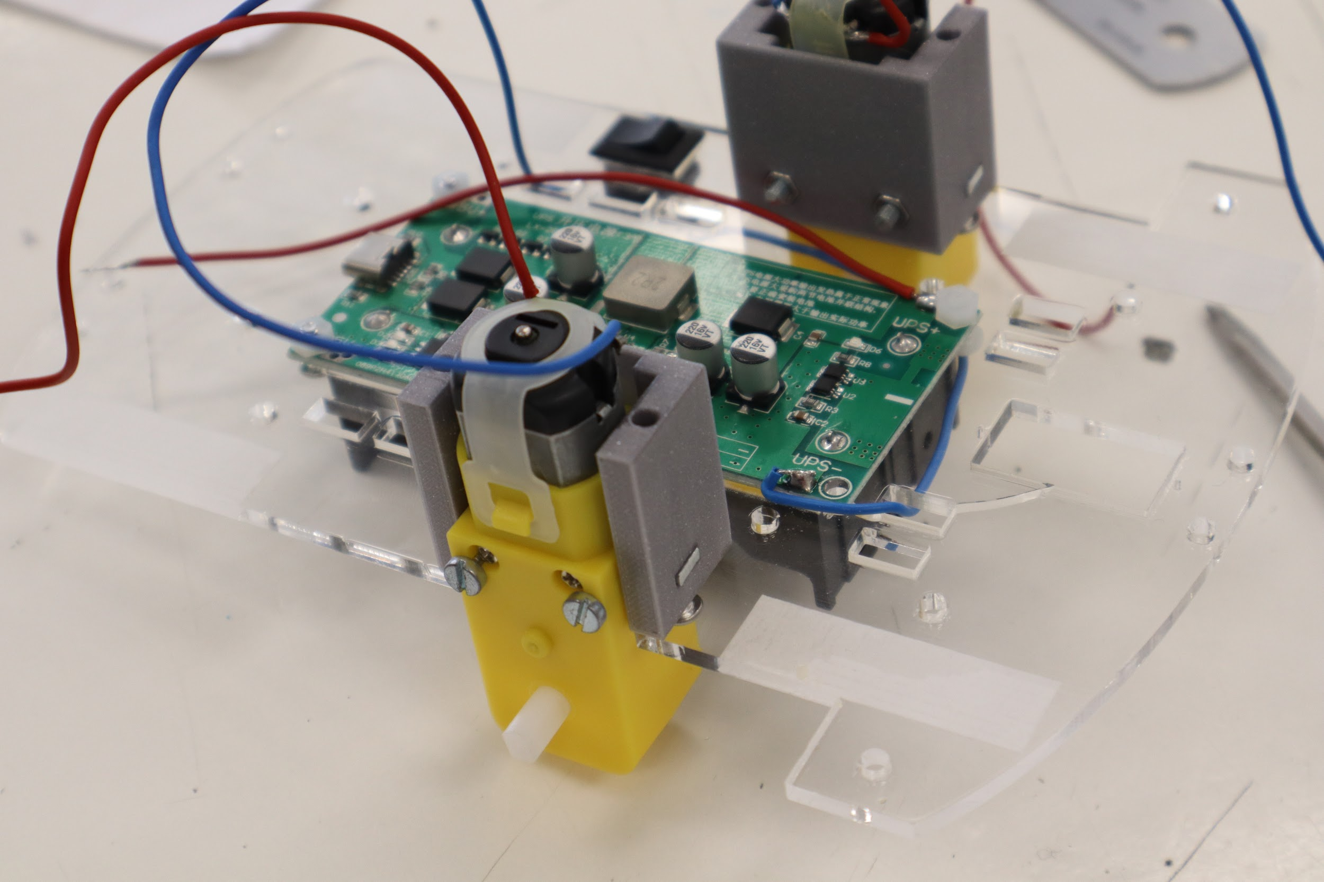
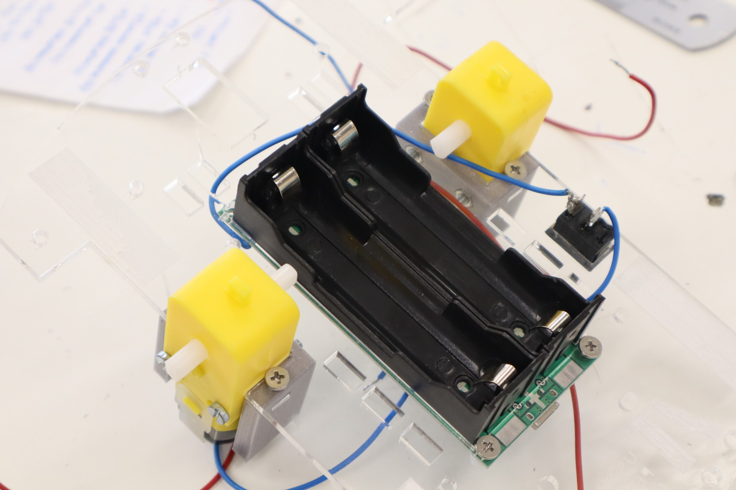
3.- MOTORRAK EUSKARRIETARA LOTU

Slide 16
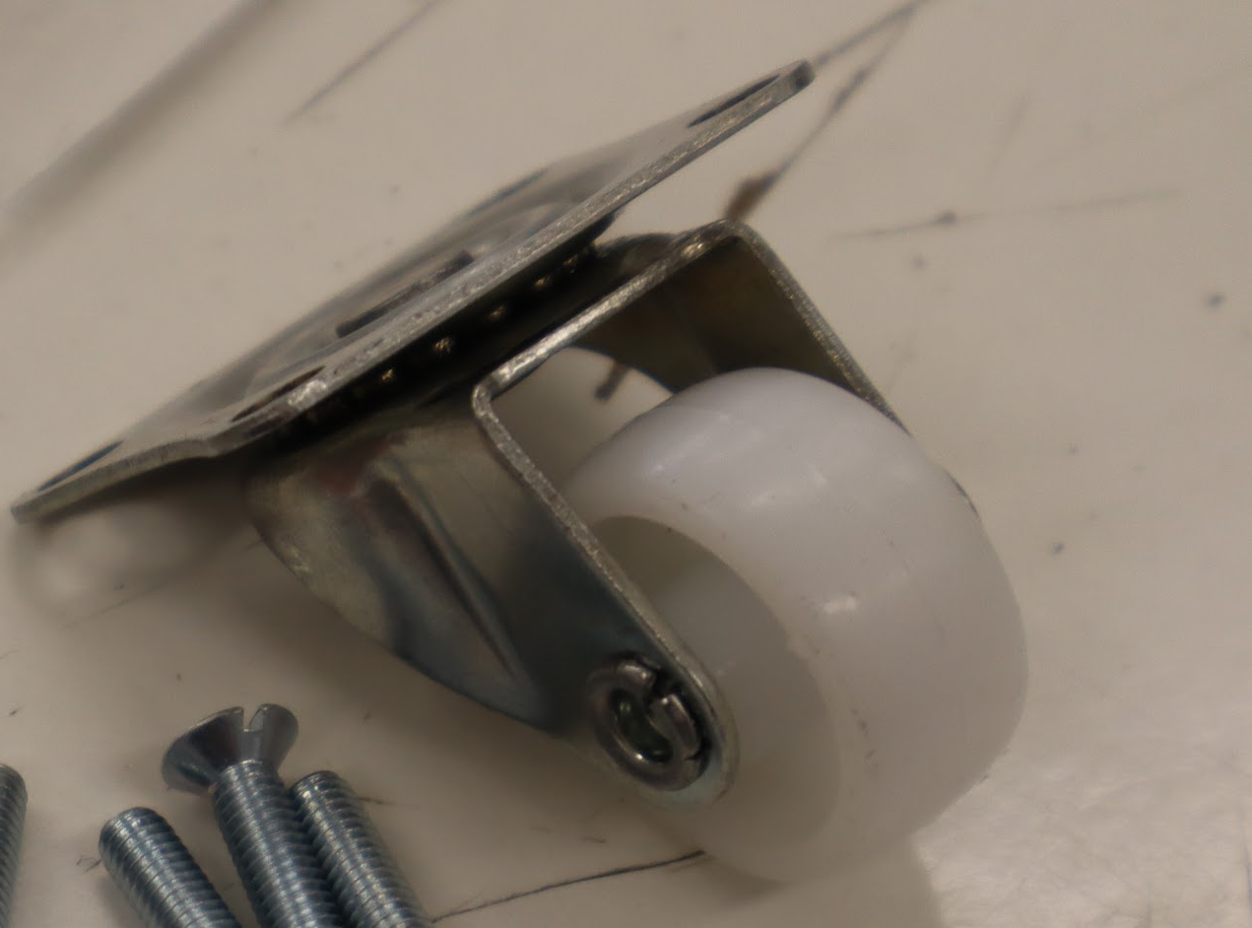
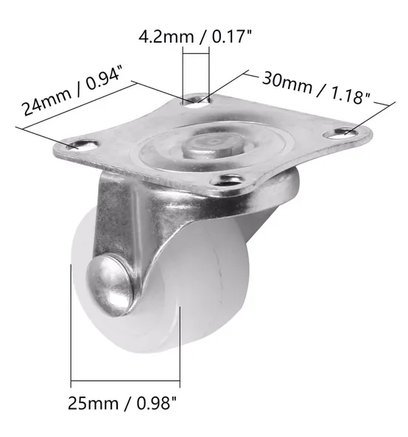
“GURPIL ZOROA”
ROBOTAREN HIRUGARREN EUSTE-PUNTUA.
ZEHAZTAPEN TEKNIKOAK:
Egitura metalikoa
Errodamendu bidezko oinarri birakaria.
Gehienezko karga: 10 kg
Gurpil zoroaren oinarriak 4 ainguraketa-zulo ditu, neurri estandarrekin.
EZAUGARRIAK
Pisua: 32.20 g
Gurpilaren diametroa: 25 mm
Gurpilaren zabalera: 13 mm
Multzoaren altuera osoa: 34 mm

Slide 17
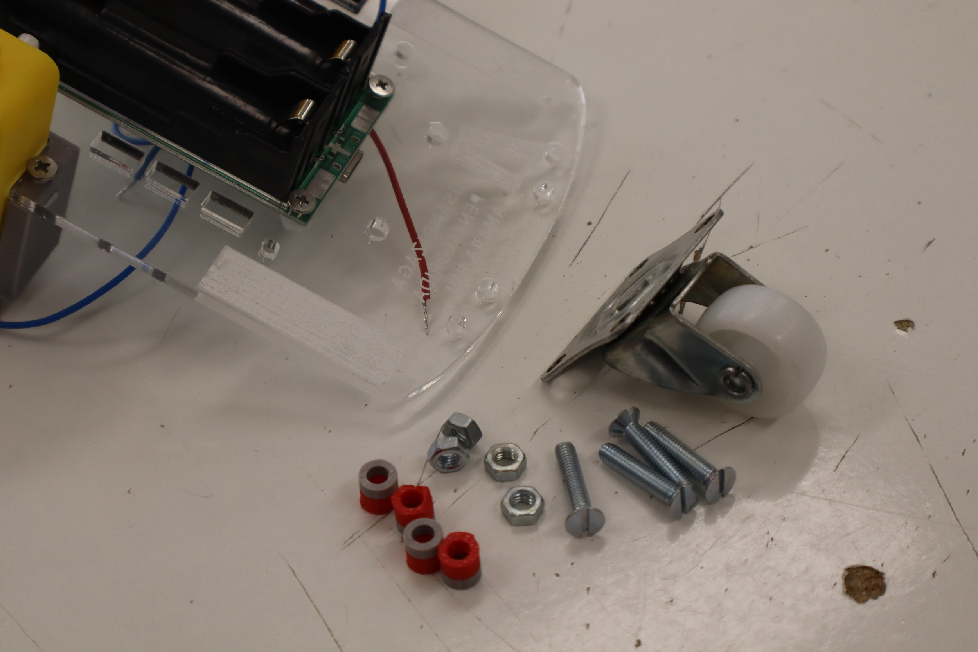
MATERIALA
“GURPIL ZOROA”: 1
GURPIL ZORORAKO BEREIZLEAK: 4
LOTURA OSAGAIAK:
M4x17 TORLOJUAK: 4
M4 AZKOINAK

Slide 18
URRATSAK
1.- TXASISAREN ATZEKALDEAN KOKATZEN DA.
2.- TORLOJOAK AZPITIK JARRIKO DIRA.
3.- TXASISA ETA GURPIL ZOROAREN OINARRIAREN ARTEAN BEREIZLEA JARRIKO DA.
4.- AZKOINA TXASISAREN GOIKALDETIK TORLOJURA LOTUKO DA.

Slide 19
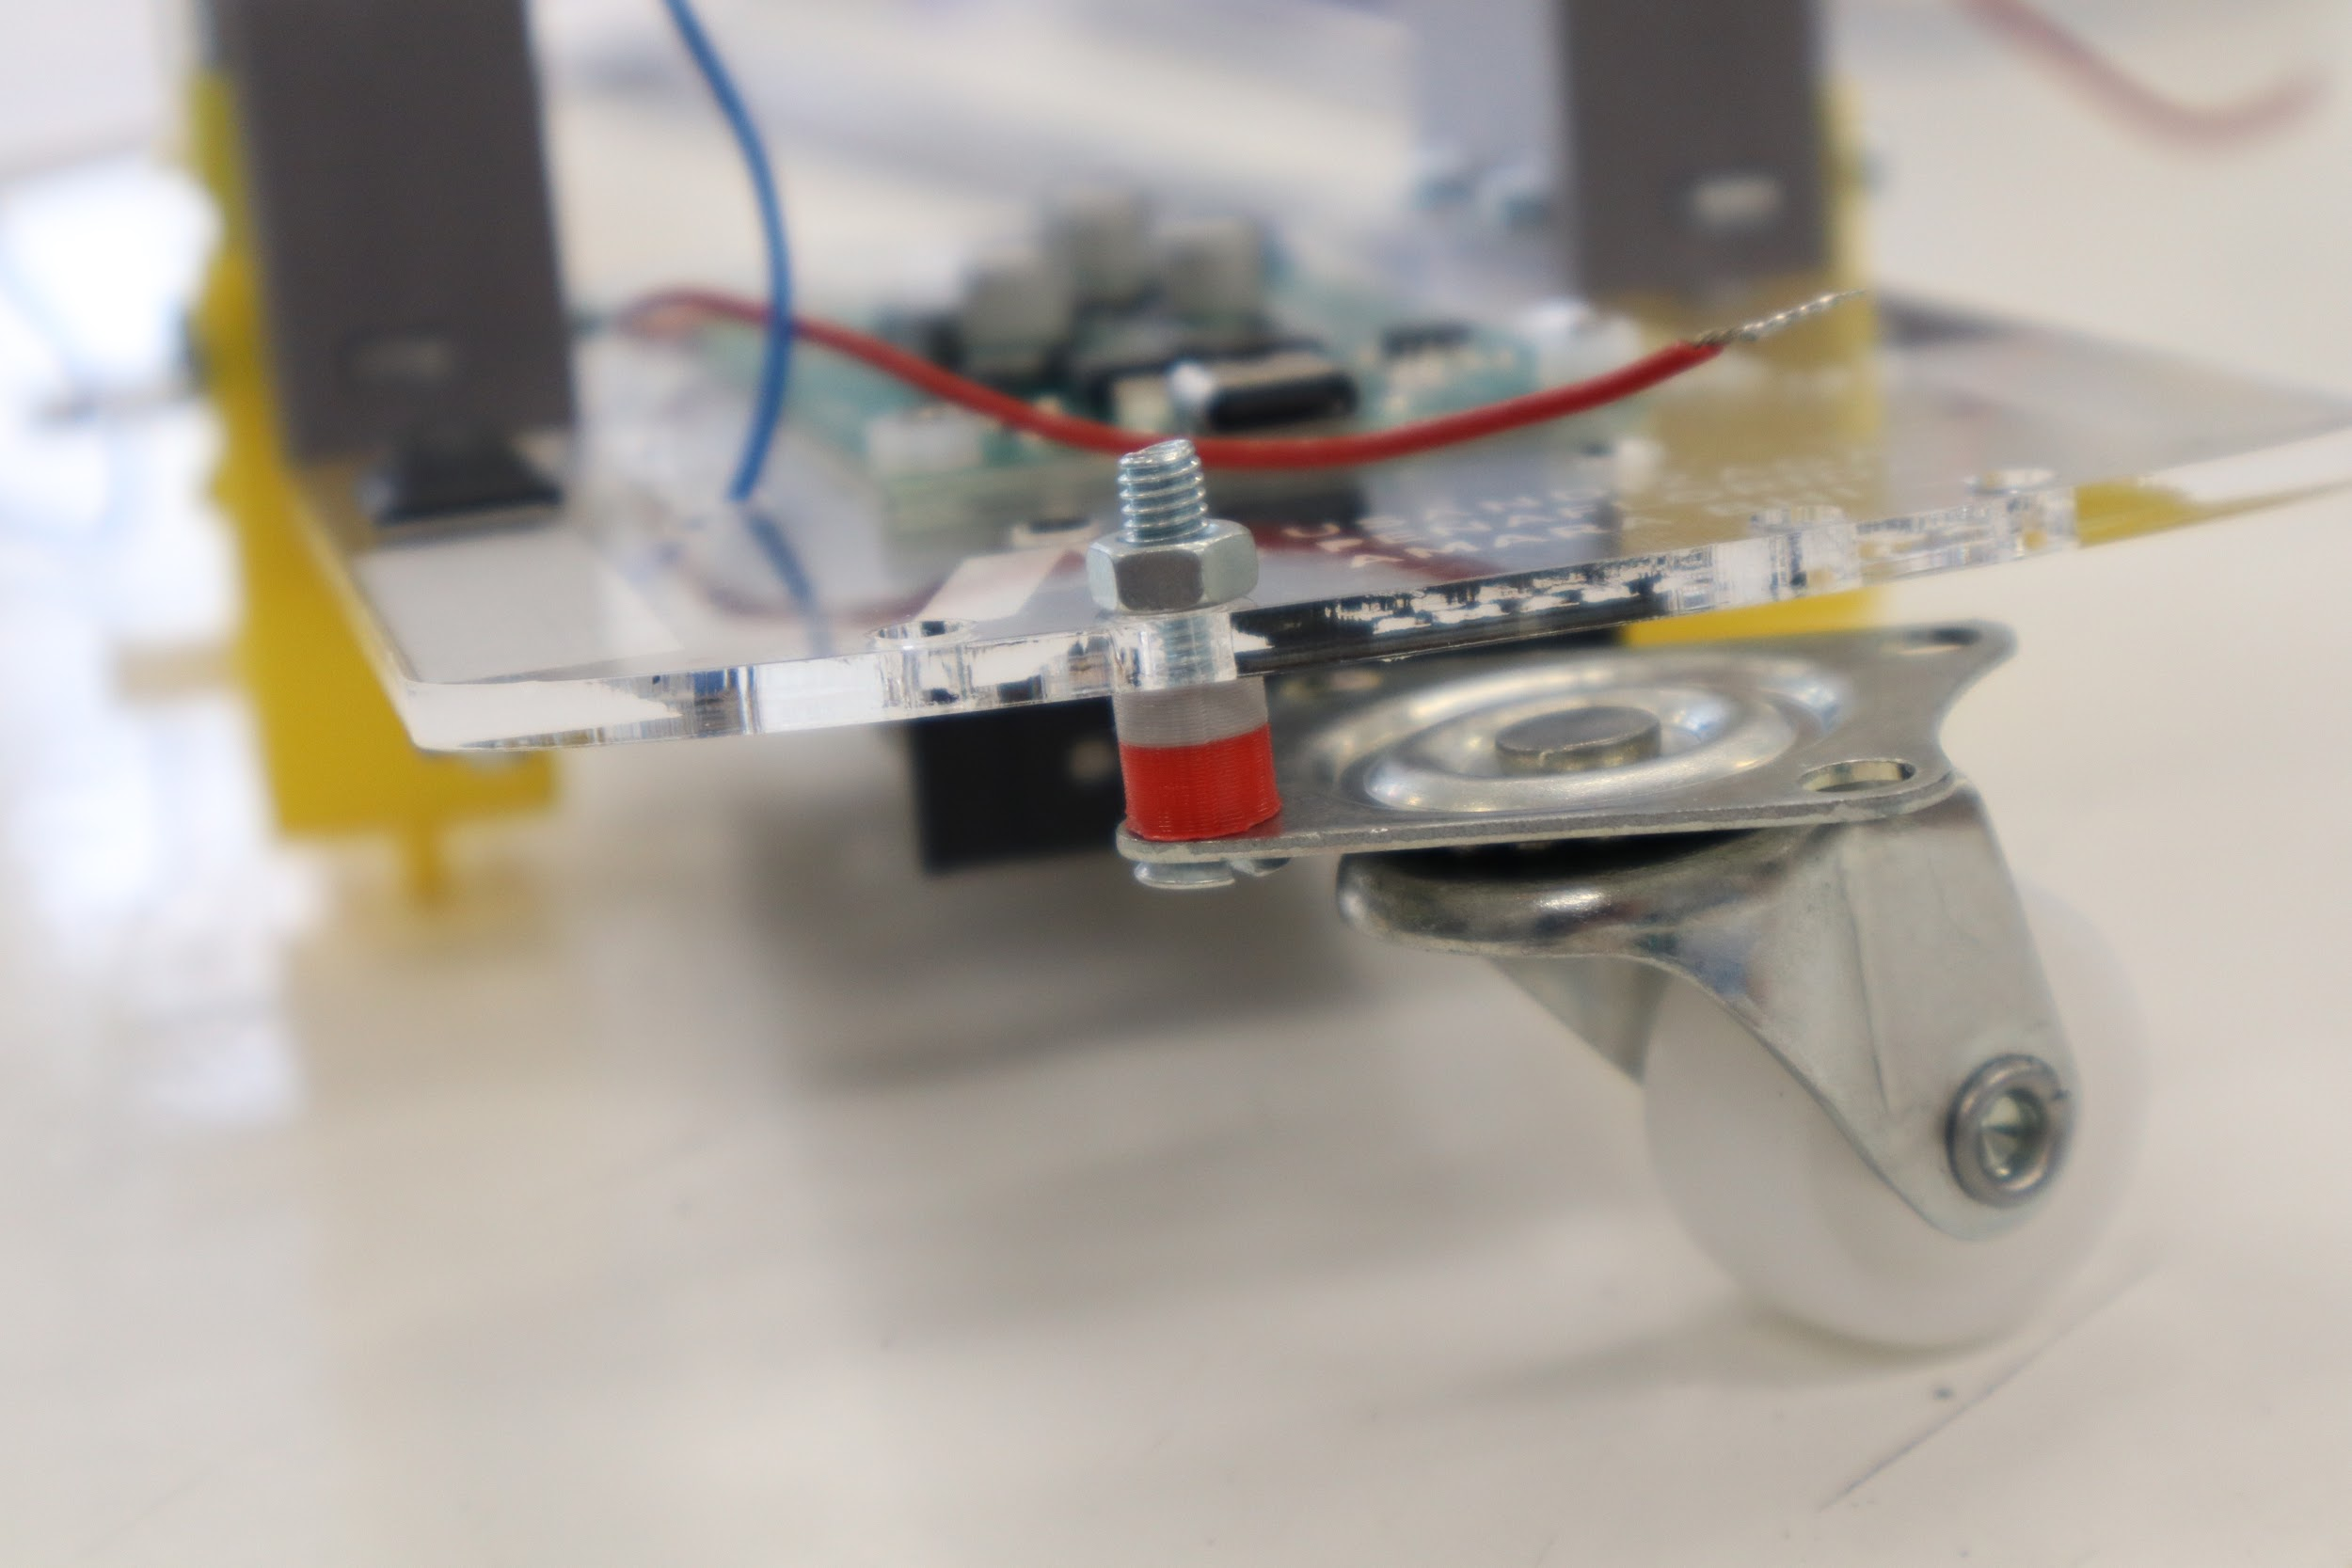
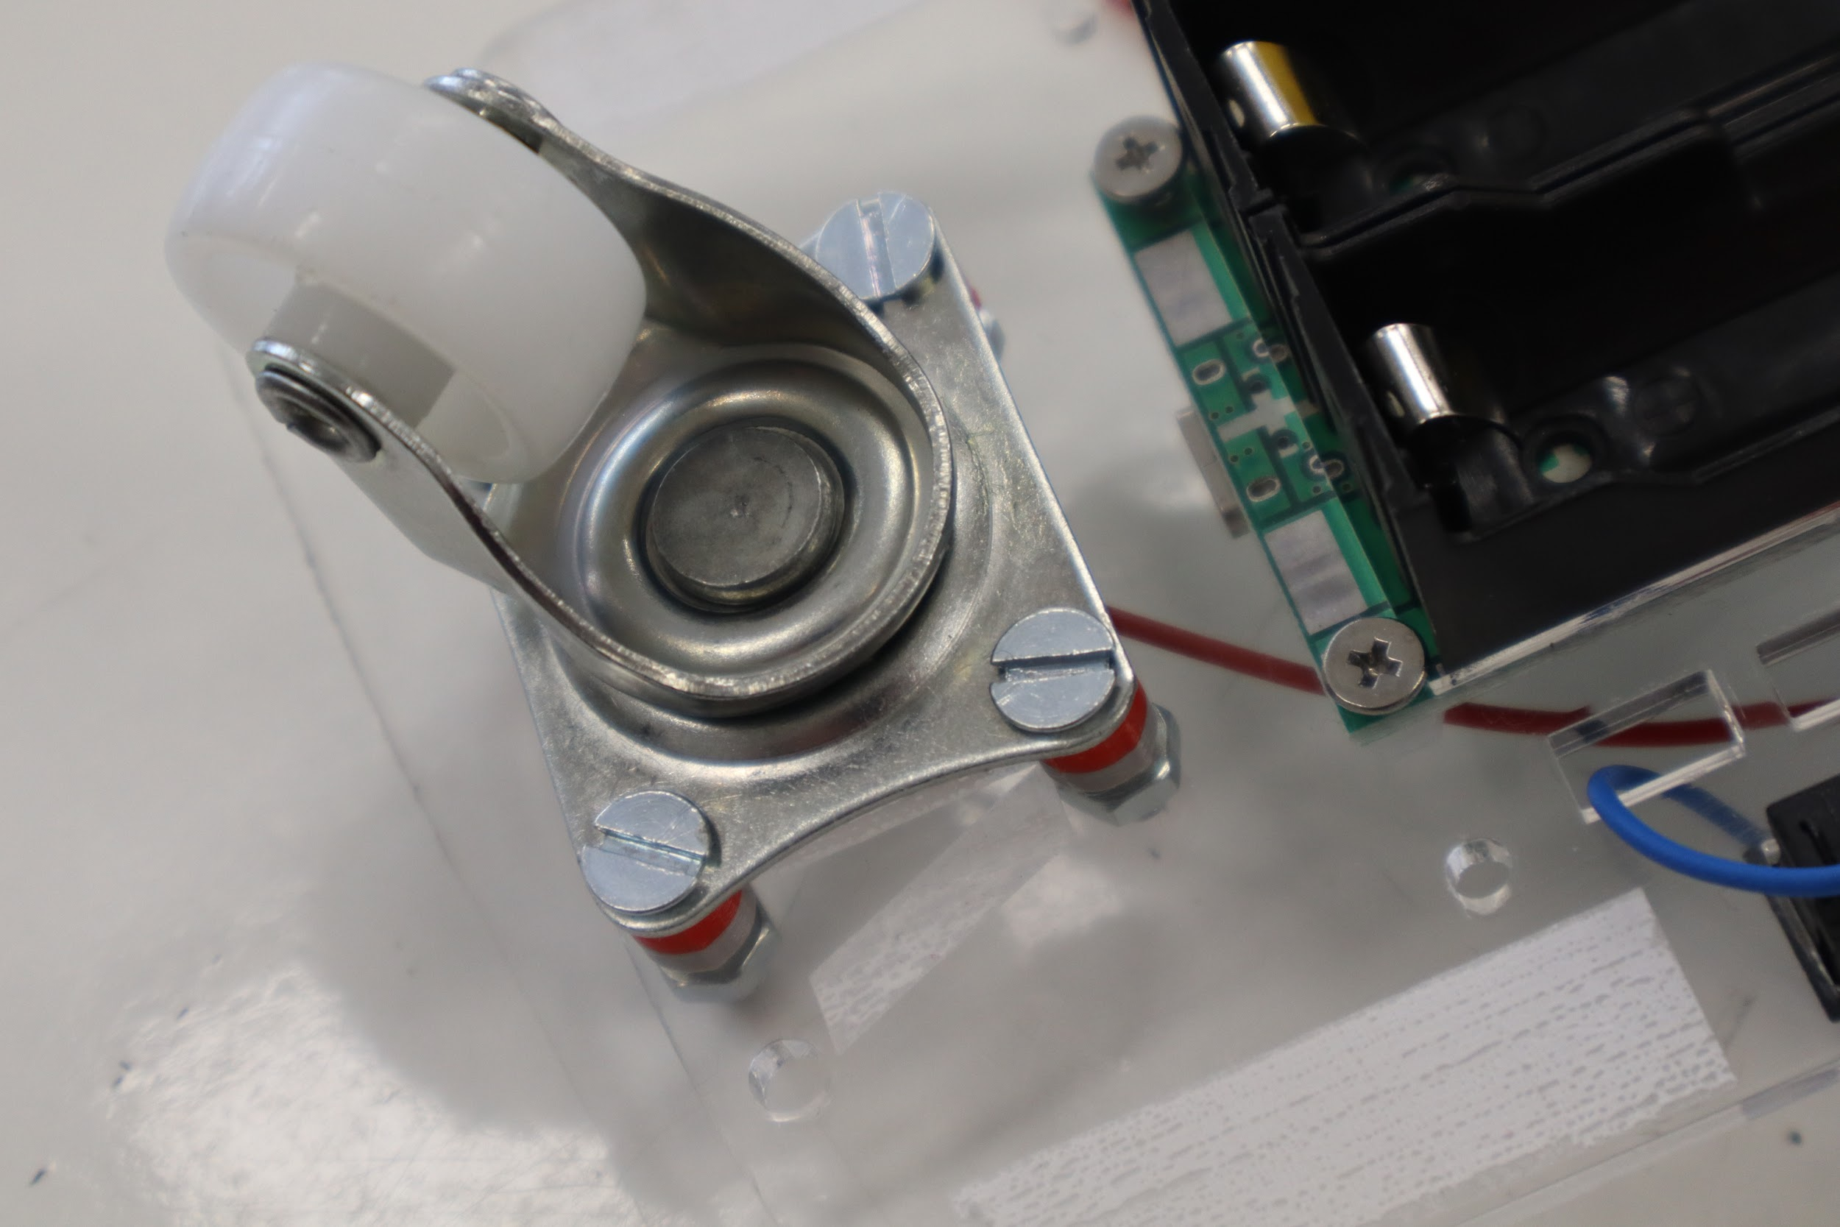
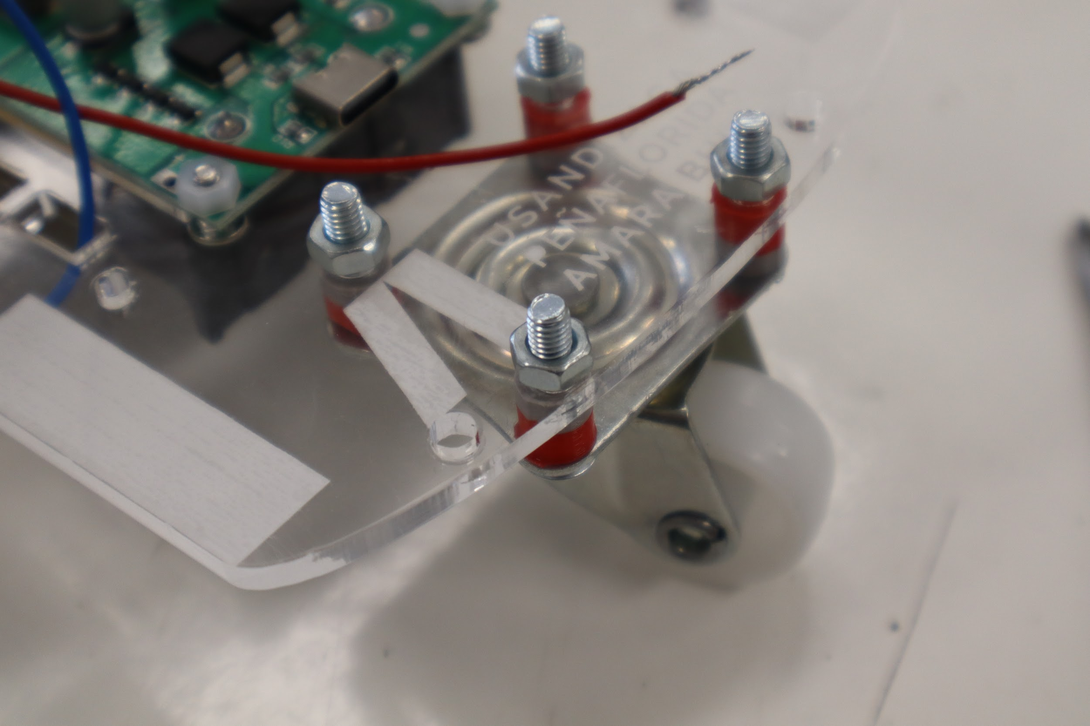
1-2-3-4.- GURPIL ZOROA TXASISEAN LOTUTA.

Slide 20
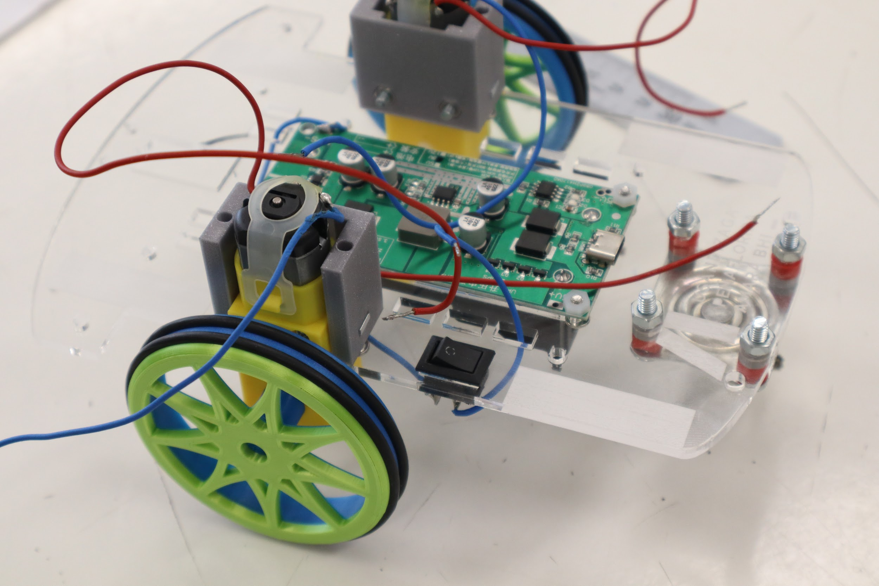
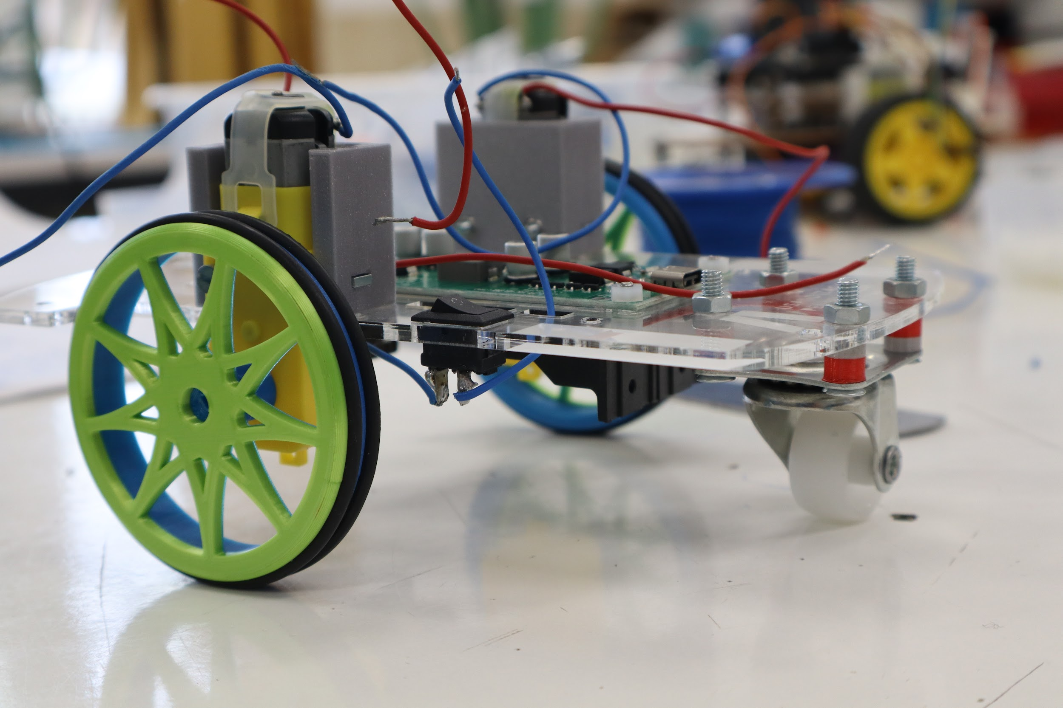
ELIKATZE ITURRIA + MOTORRAK + GURPIL ZOROA

Slide 21
SOLDAGAILUA
GEHIGARRIA
SOLDAGAILUA ERABILTZERAKOAN KONTUTAN IZATEKOAK:
SOLDAGAILUA ERABILTZEN EZ DEN BITARTEAN BERE EUSKARRIAN EGONGO DA.
SOLDAGAILU EUSKARRIAN DAGOEN ESPONJA HEZEA EGON BEHAR DU
ESTAINUAK, ERRETZEAN, BOTATZEN DITUEN GASAK AHALEGINDU EZ ARNASTEN
SOLDAGAILUAK DENBORA BAT BEHAR DU TENPERATURA EGOKIA LORTZEKO
5 segundu BAINO GEHIAGO EZ IZAN PUNTU BATEAN JARRITA
ALIKATEAK ERABILI SOLDATU NAHI DENA EUSTEKO.
SOLDAGAILUAREN ERABILPENARI BURUZ LAGUNTZA ESTEKAK:
- “SOLDAR ES FACIL”: KOMIK ERAN AZALDUTA, PDF FORMATOAN
- “CÓMO SOLDAR CON ESTAÑO”: YOUTUBE BIDEO TUTORIALA
UNE ORO, BEHARREZKOAK DIREN SEGURTASUN NEURRIAK JARRAITUKO DIRA EZBEHARRAK ETA AKATSAK GUTXITZEARREN.

